Slide 1
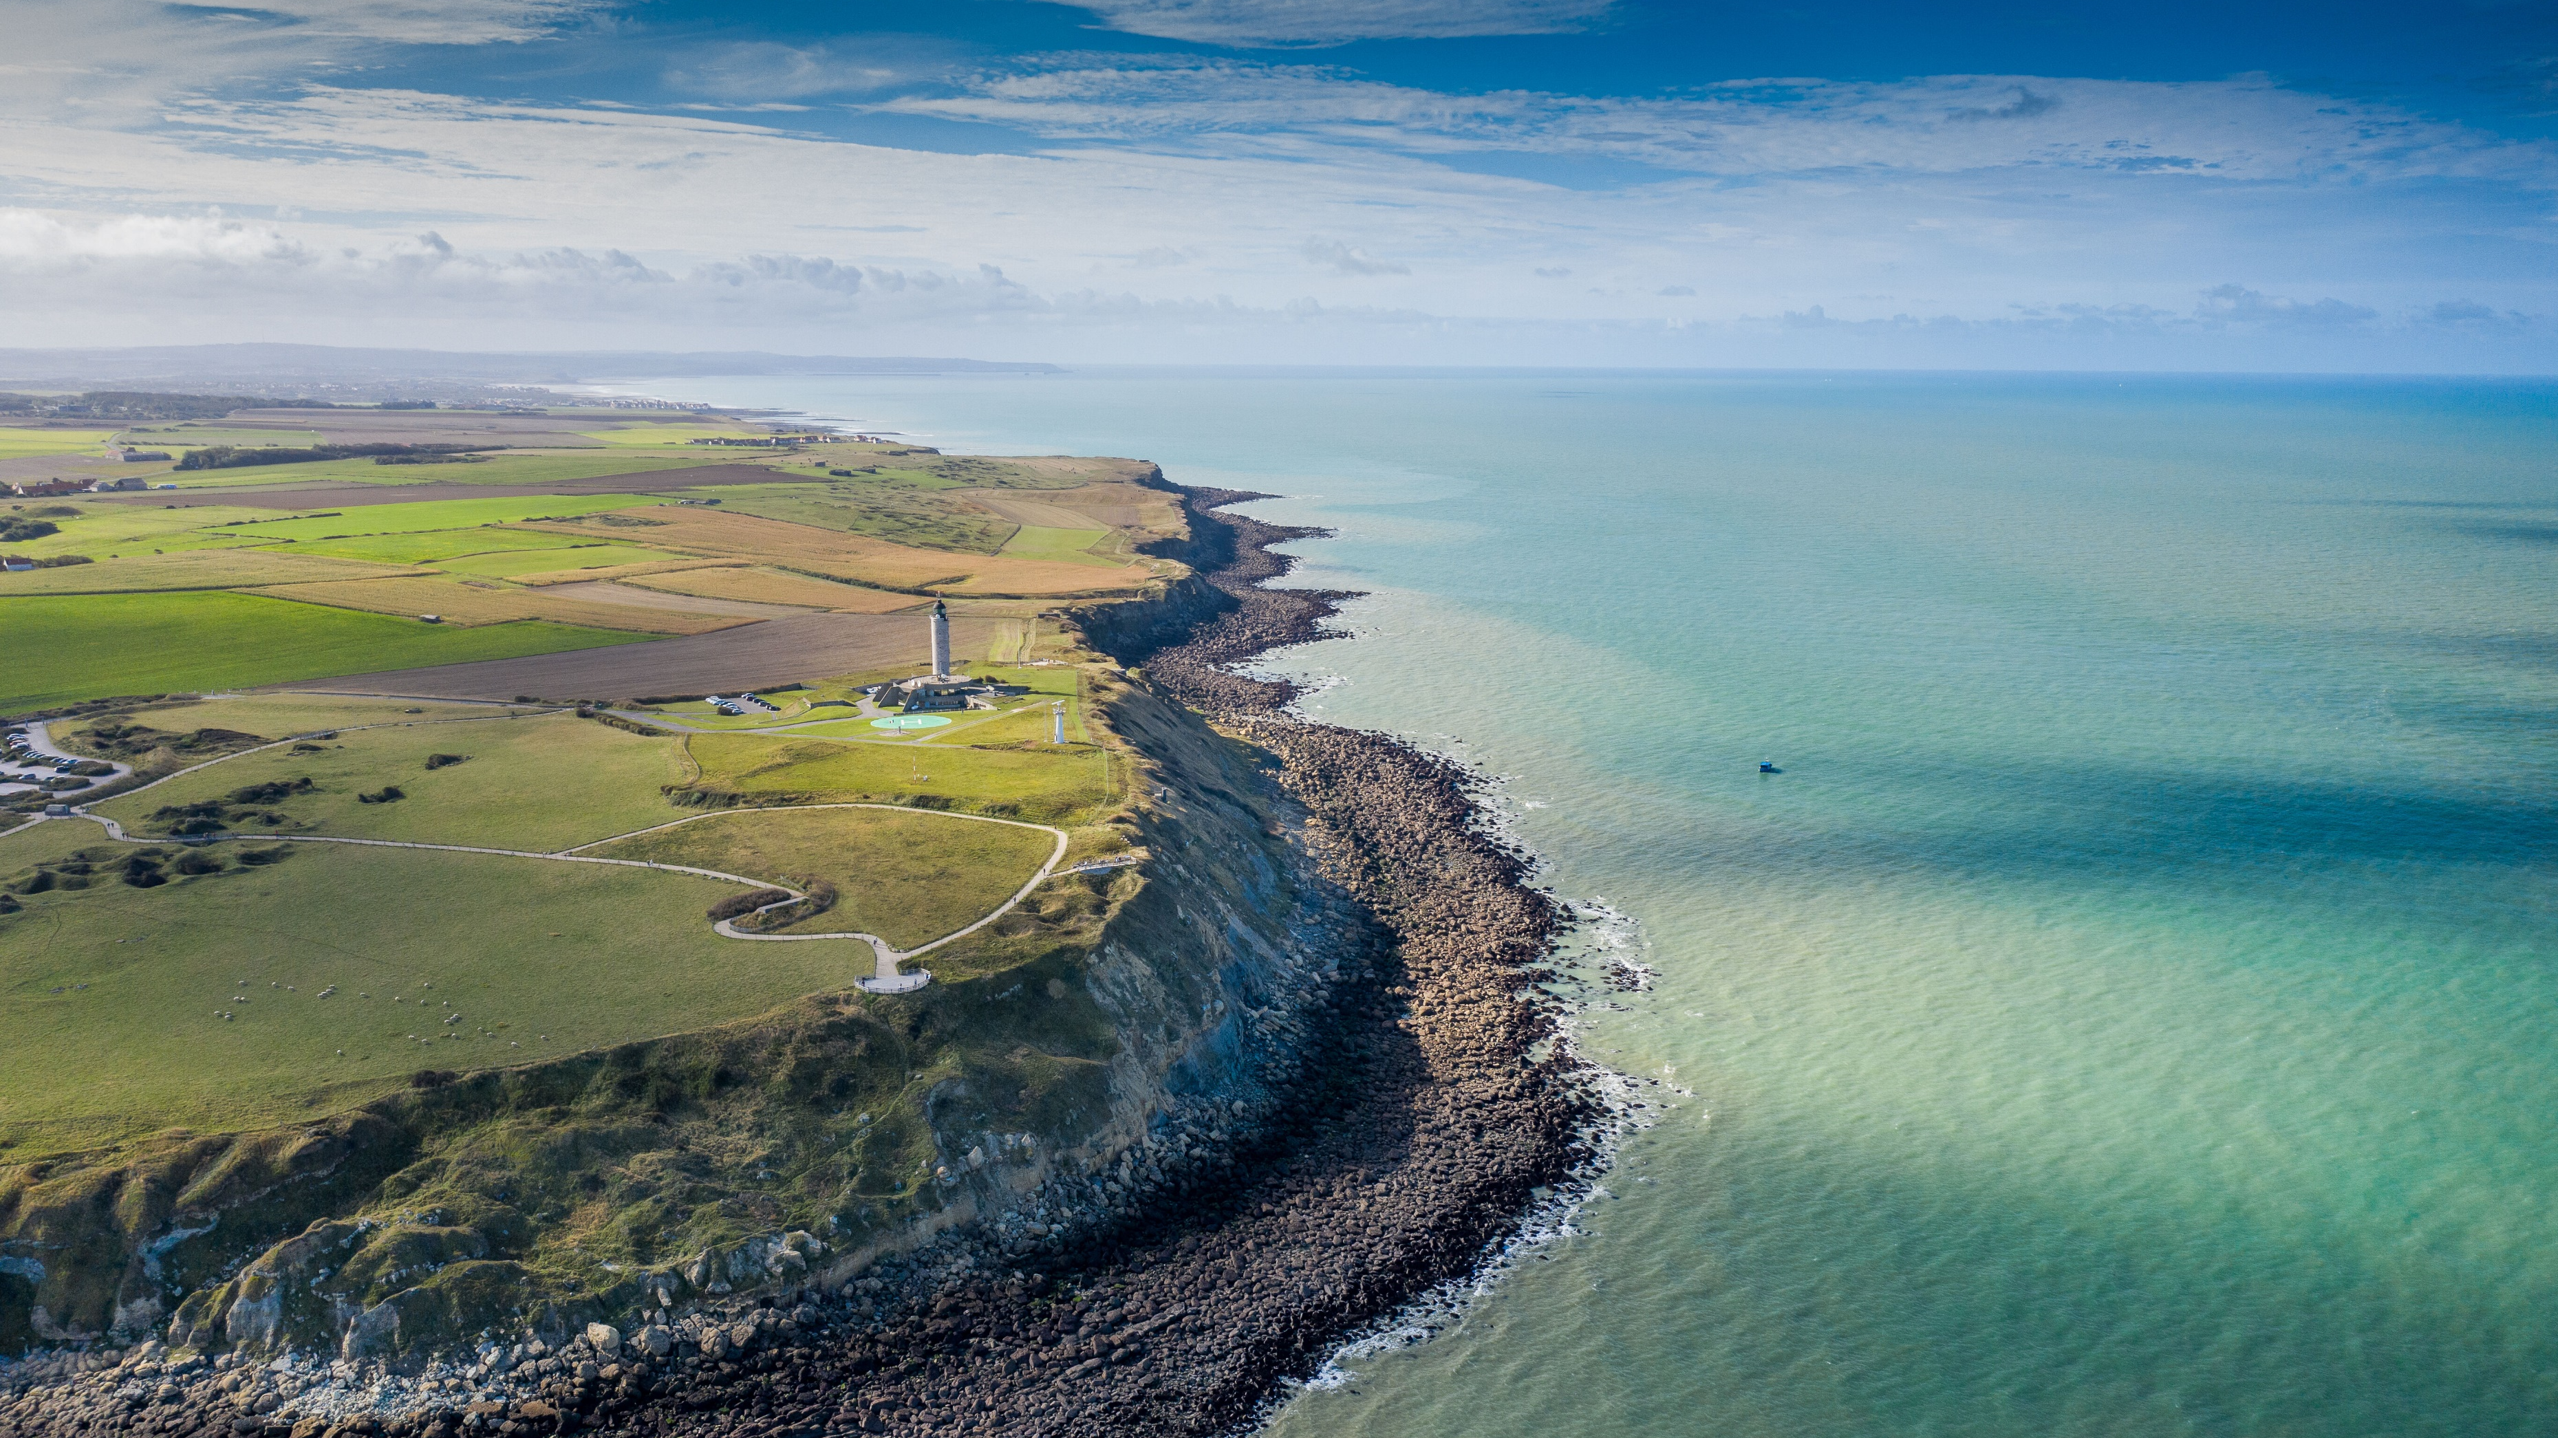




Club marché
Europe
2023
Arras, le 11 Janvier 2023

Slide 2


PRESENTATION
Comité régional du Tourisme et des Congrès (CRTC) devient Hauts-de-France Tourisme
Notre rôle sur le pôle du Business Développement consiste principalement en
la mise en marché de la région Hauts-de-France
auprès de la clientèle européenne de proximité : ​
  Marché Allemagne/ Autriche​
  Marché Belgique​
  Marché Grande-Bretagne​
  Marché Pays-Bas​
Et deux marchés plus lointains:​
  Marché Chine​
  Marché Australie​ + NZ
Notre atout principal: Nous sommes quasiment tous des natifs et disposant
d'une double culture et de bonnes connaissances de la région Hauts-de-France
Tout en s'appuyant sur la segmentation marketing de chaque marché, nous aidons à la construction des produits répondant aux attentes prioritaires des segments de clientèles choisis.
A travers de différentes actions nous travaillons activement à la promotion de la région auprès des professionnels de tourisme, de la presse étrangère et du client final.
CLUB MARCHE EUROPEEN – JANVIER 2023
2

Slide 3
LES BASSINS EMETTEURS DES MARCHES EUROPEENS
CLUB MARCHE EUROPEEN – JANVIER 2023
3

Slide 4




Marché Allemand

Slide 5


CONTEXTE DU MARCHE ALLEMAND
DANS LA REGION
Titre du document
5

Slide 6

POINT MARCHE ALLEMAND
LES ALLEMANDS EN DECOUVERTE DE LA REGION
83,29 millions d'habitants
PIB : 43.290 € / hab (2021) +2,2% en prévision en 2022
Taux de chômage : 5,6% (août 2022)
Inflation : 10,4% en octobre 2022
Fort impact de la crise énergétique et la guerre en Ukraine :
  + 45,8% des prix à la production industrielle (par rapport à août 2021)
  + 35,5% de hausse des prix sur l'énergie (par rapport à juillet 2021)
Le marché allemand en France :
  1er marché en termes d'arrivées : 8,2 millions d'arrivées d'Allemands en France en 2021
  2ème marché en termes de recettes: 4,7 milliards de recette touristiques issues du tourisme allemand en 2021
  La France métropolitaine est la 6ème destination des Allemands à l'étranger et 3ème pour les courts séjours
  68% des Allemands partent en vacances
En Août 2022, les Allemands en force dans les Hauts-de-France: 2ème nation la plus présente après les Belges
CLUB MARCHE EUROPEEN – JANVIER 2023
6

Slide 7
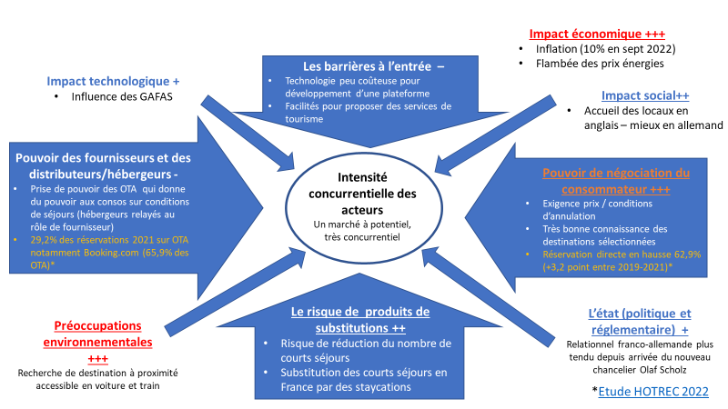
LES FORCES DE PORTER SUR LE MARCHE ALLEMAND
Titre du document
7

Slide 8
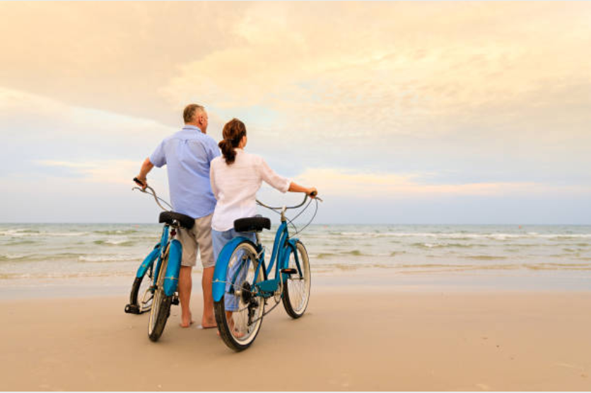
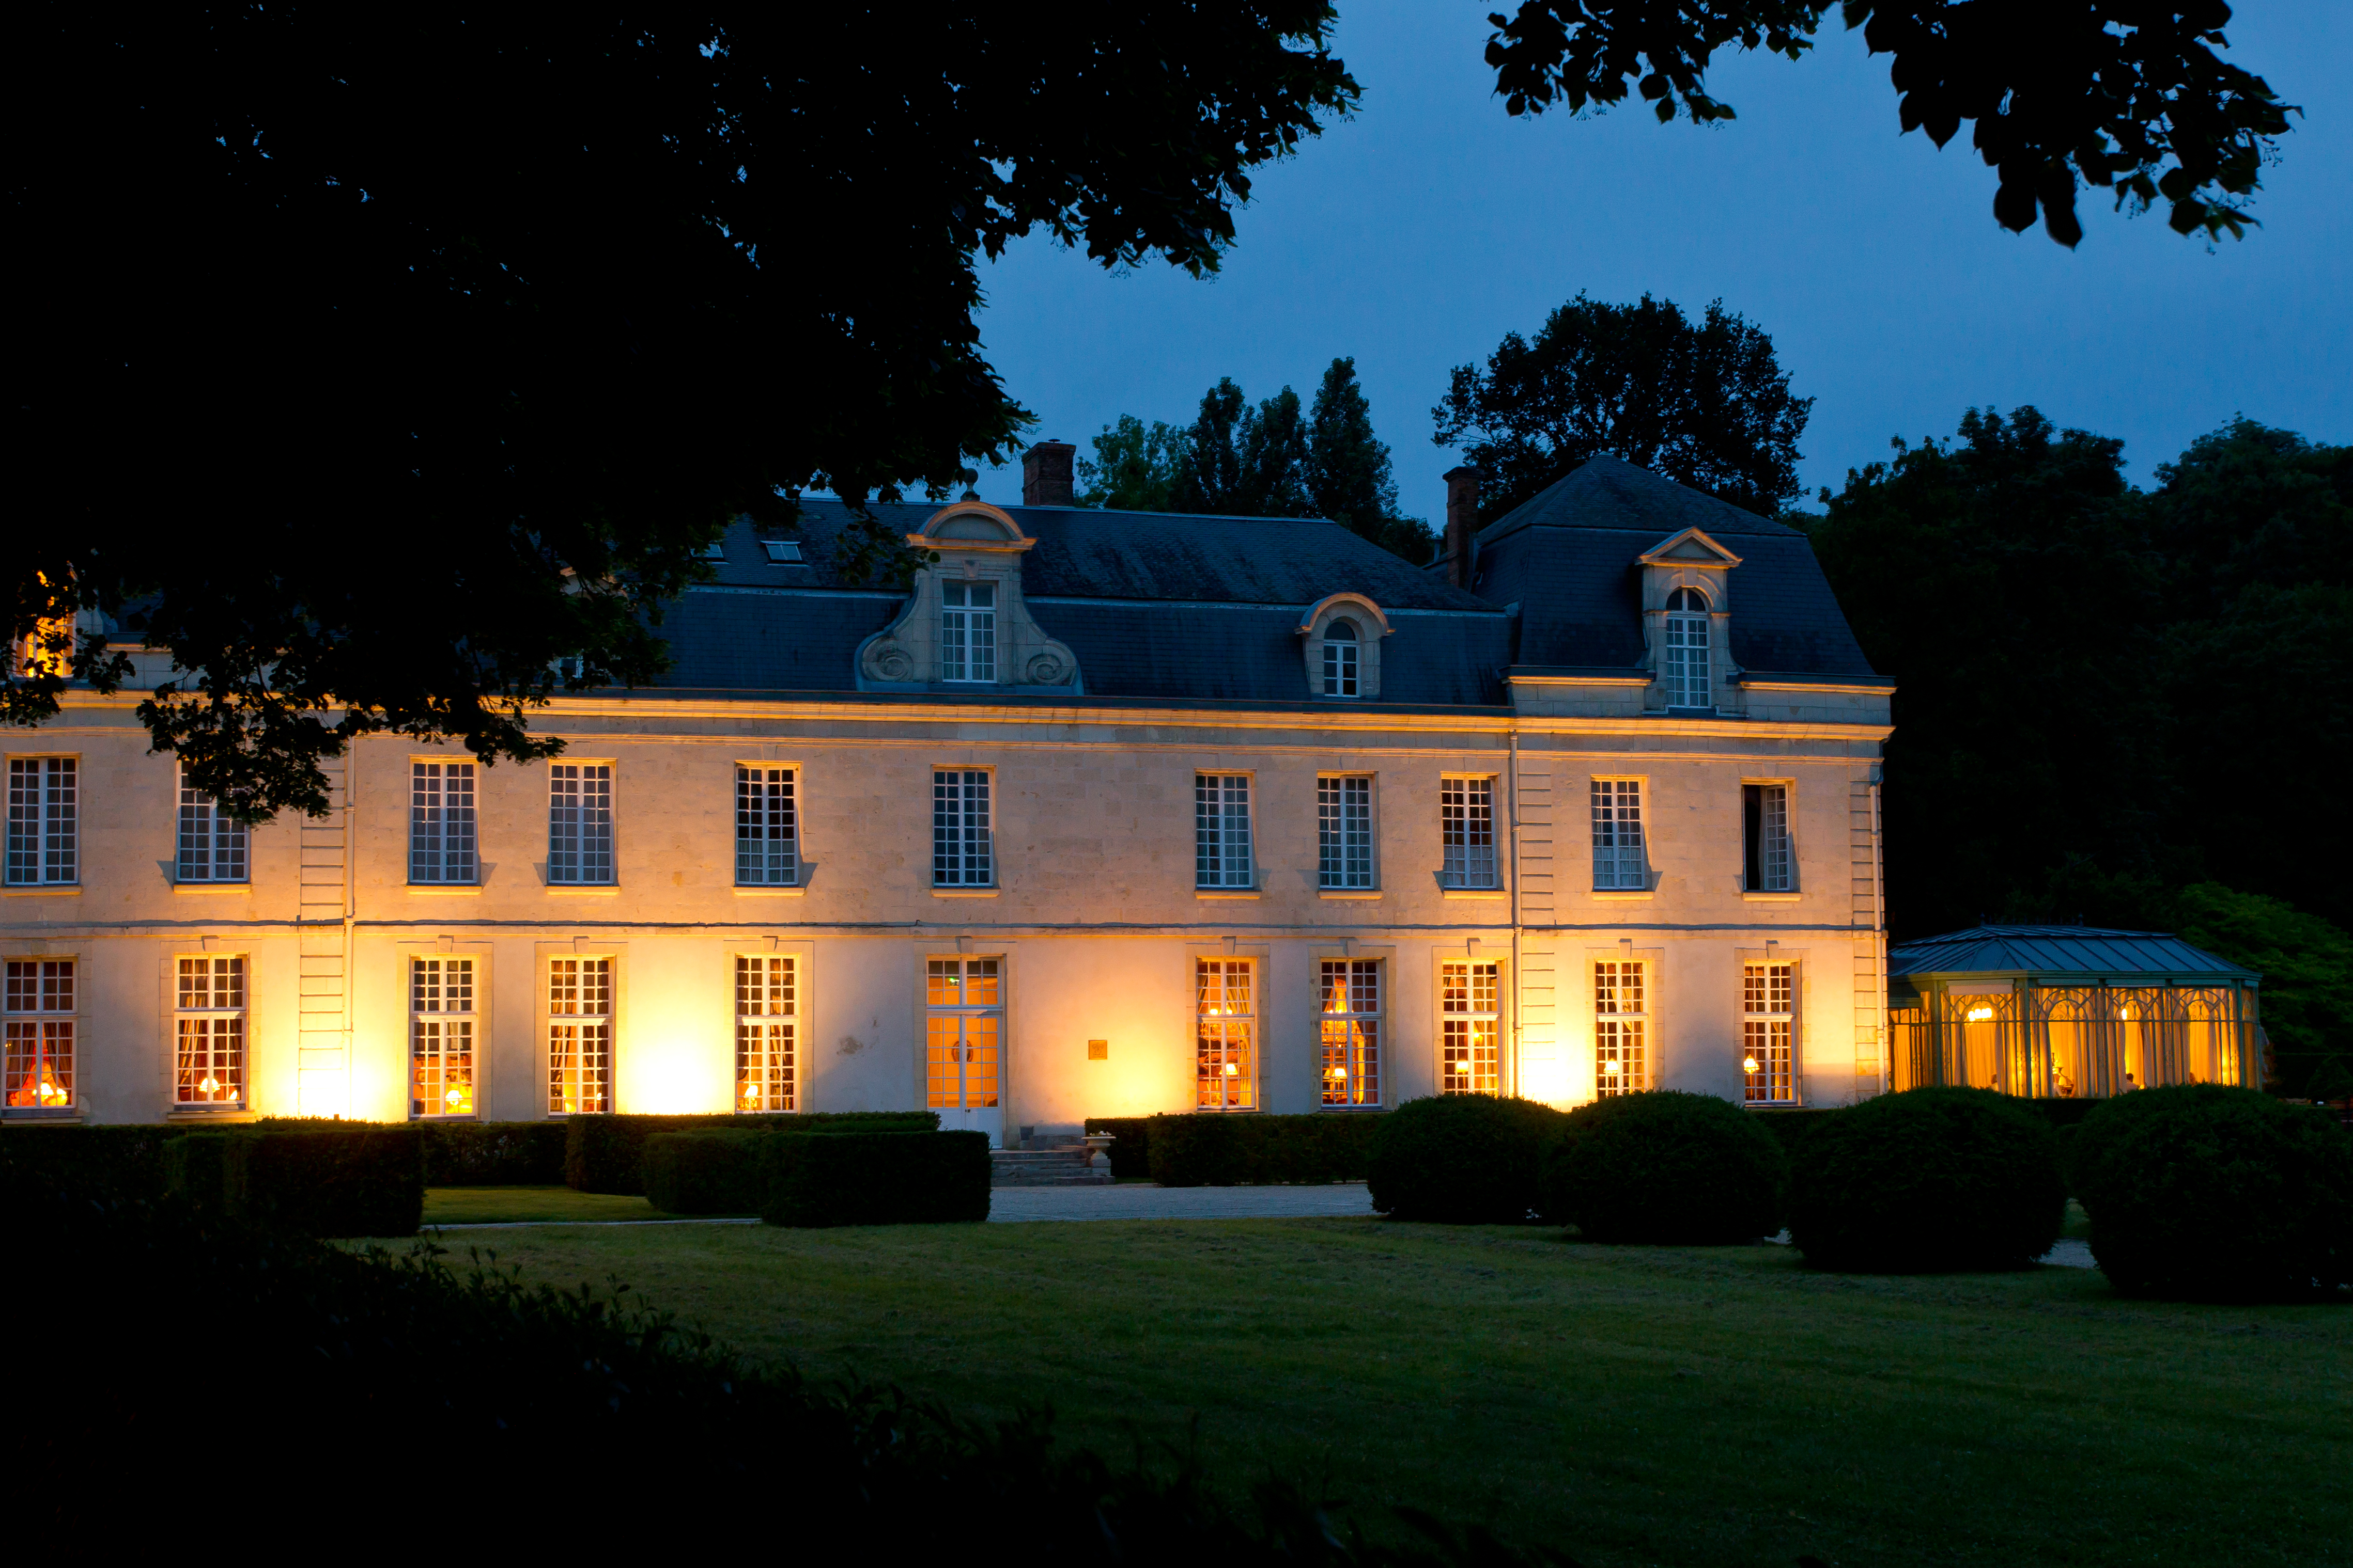
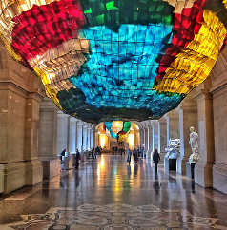
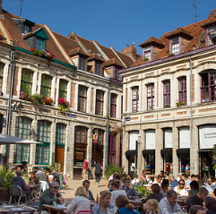

LA SWOT DU MARCHE ALLEMAND
S
W
O
T
Forces
Faiblesses
Opportunités
Menaces
Accessibilité : 2h/4h de voiture
Grande diversité des activités proposées : culture, patrimoine, loisirs
Diversité géographique, les grands espaces préservés, les paysages (mer, littoral, campagne)
La gastronomie et l’art de vivre
La convivialité et la chaleur de l'accueil
Business developer natif avec double culture
Contexte favorable au développement du tourisme de proximité, en dehors des sentiers battus, loin du tourisme de masse
Prise de conscience écologique et préoccupation de l'empreinte carbone (accès en train/ voiture vs avion) et par rapport au climat (météo plus clémente)
La voiture = le mode de transport principal pour les courts-séjours.
Intérêt croissant des partenaires HDF pour les marchés européens
Image des Hauts de France, une région peu connue, un nom peu évocateur
Préjugés négatifs
Barrière de la langue : maîtrise partielle de l’anglais et très faible du néerlandais et de l’allemand. Manque de documentation en langues étrangères.
Contexte économique : crises, pandémie, guerre, inflation, prix de l’énergie
Marché national, staycation
Concurrence des autres pays européens (Belgique, Allemagne, Pays-Bas, Autriche…)
Concurrence des autres régions françaises (Normandie, Bretagne …)
CLUB MARCHE EUROPEEN – JANVIER 2023
8

Slide 9
SYNTHESE DES FORCES DE PORTEUR ET DU SWOT
L'Allemagne: Un marché à fort potentiel mais très concurrentiel
Fort pouvoir d'influence des OTA avec 30% des réservations faites (dont majoritairement sur booking.com
Réservation en direct en hausse
=> Fort pouvoir de négociation du client très bien renseigné sur la destination sélectionnée
La région possède d'important d'atouts pour attirer des touristes allemands:
Une grande diversité des activités extérieurs et culturelles
Une convivialité et un accueil chaleureux et généreux très appréciés par les touristes allemands
Une proximité géographique rassurante dans le contexte actuel préoccupant
Afin de positionner la région comme une véritable destination touristique pour des courts et moyens séjours, il faudra:
Travailler la notoriété et l'image de la région auprès des touristes allemands, tout en se différenciant des autres régions/ pays concurrents
Préparer l'accueil des Allemands en leur langue (à minima en anglais): guides touristiques germanophones, documentations et sites internet en allemands
CLUB MARCHE EUROPEEN – JANVIER 2023
9

Slide 10





LA SEGMENTATION DU MARCHE ALLEMAND
LES NATURE
LOVERS
LES VISITEURS
GUIDÉS
LES ACTIVE
FAMILY
LES EXPLORATEURS AUTONOMES
Plutôt des couples matures, sans enfant à charge
45 ans et plus / CSP+
Se promener dans la nature, profiter des grands espaces, faire des activités douces (marche, vélo…)
Intérêt pour
le littoral,
les activités en pleine nature (vélo, canoë, randonnée),
les musées/lieux de mémoire
faire des activités douces
Connaissent peu la région
Couple avec 2 enfants plutôt jeune
Aiment découvrir et explorer
Visiter le patrimoine culturel (musées, monuments),
Pratiquer des activités physiques intense (VTT, Kayak, kite surf)
Apprécient des visites guidées
Connaissent peu la région, intérêt pour HdF en tant que destination moins fréquentée
Familles, avec des enfants entre 3 et 15 ans
Entre 30 et 44 ans
Aiment partir à la montagne, forêt, campagne : Recherche de nature
Se divertir et s’amuser: Parcs d’attractions, lieux festifs
Activité sportive intense (VTT, kayak, kite surf)
Activités de bien-être (méditation, yoga)
Partent d’avantage en groupe (association sportive, culturelle, religieuse)
Connaissance plus solide des HdF
Plutôt des couples matures, sans enfant à charge
60 ans et + / retraités
Adeptes de la découverte et de l’exploration, varier les activités
Profiter de la gastronomie
Prendre soin du corps, de l’esprit
Citytrip : découvrir une ville
S’immerger dans la nature, visiter parcs/jardins
Très autonome
Partent en Allemagne ou pays de proximité
Connaissent très peu/pas du tout la région
CLUB MARCHE EUROPEEN – JANVIER 2023
10

Slide 11

UN COURT-SEJOUR POUR LES ALLEMANDS C’EST
SE RESSOURCER EN DÉCOUVRANT
DE NOUVEAUX ENDROITS.
EN BORD DE MER, AU SOLEIL OU
À LA CAMPAGNE
CONTROL FREAK ET AVERTI , IL FAUT TOUT PRÉVOIR AVANT LE DÉPART
SANS ALLER TROIS LOIN, À 3 OU 4 HEURES EN VOITURE
VARIER LES ACTIVITÉS : TOURISME HISTORIQUE, PRENDRE SOIN DE SOI, DE LA CUTURE ET DU FUN.
MAIS AVANT TOUT RALENTIR,
SE REPOSER ET PRENDRE LE TEMPS
SÉJOURNER DANS DES HÉBERGEMENTS PROPRES ET DE QUALITÉ
EXTRÊMEMENT EXIGEANTS, TOUT DOIT ÊTRE CONFORME À CE QU’ILS ONT ACHETÉ
ADORENT LES FORFAITS, CAR PLUS SÉCURISANTS
SE DÉPAYSER, SANS RIEN LAISSER AU HASARD
PROFITER D’ACTIVITÉS POUR RECHARGER LES BATTERIES
PROFITER DE PRESTATIONS À LA HAUTEUR DE LEURS ATTENTES
- INSIGHTS ET RECOMMANDATIONS 01.01.2023
CLUB MARCHE EUROPEEN – JANVIER 2023
11

Slide 12
BILAN 2022
&
PLAN D'ACTIONS 2023
Titre du document
12

Slide 13
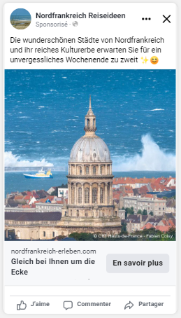
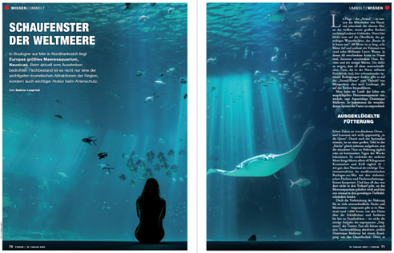
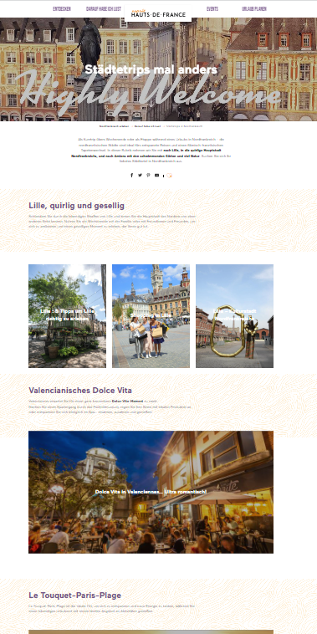
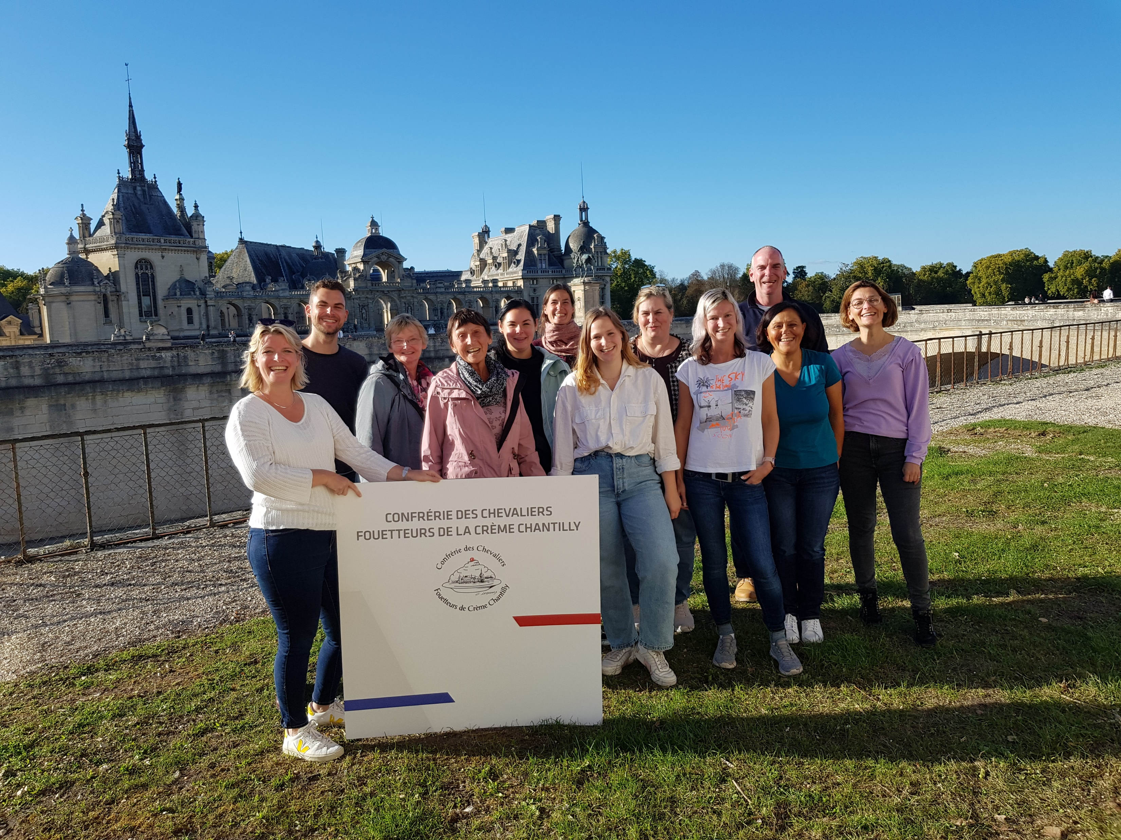
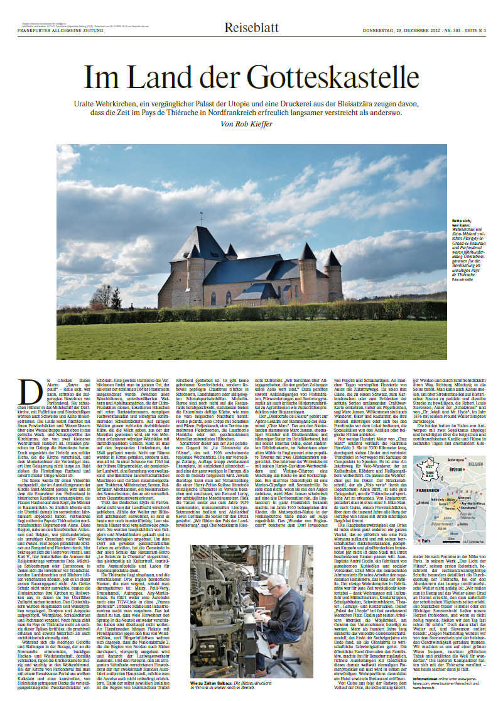
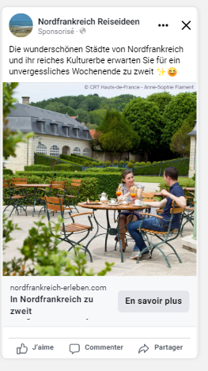
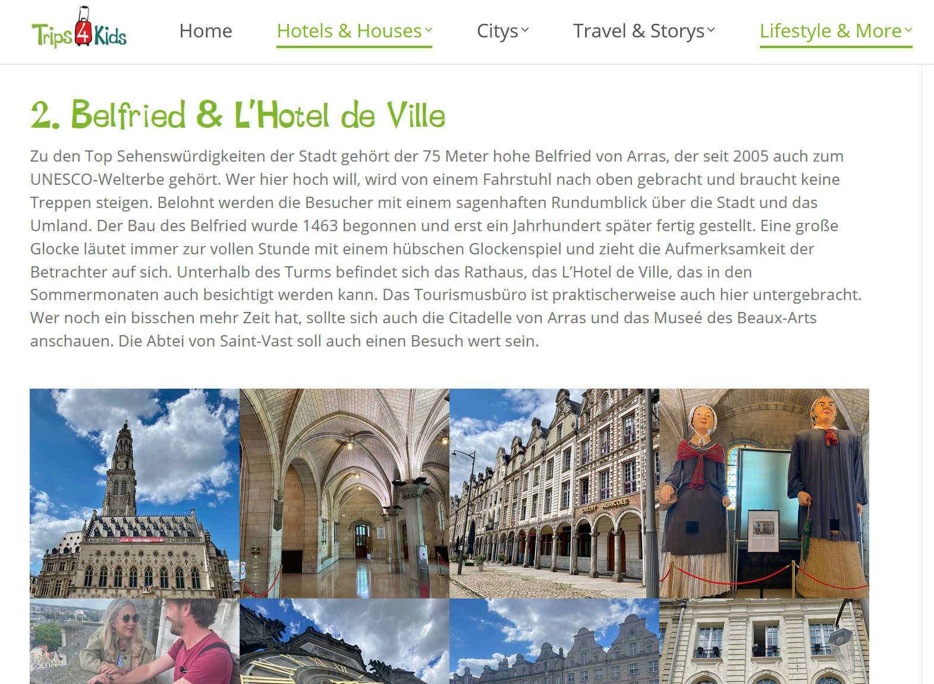
BILAN 2022
(photo d’illustration
à remplacer selon votre sujet)
8 nouvelles offres groupes dans catalogues 2023
63 TO/ Autocaristes rencontrés
dont 36 primo-contacts
Accueil presse:
8 individuels et 2 groupes (2x 4 journalistes)
Parutions Presse:
18 articles print/blog, 2 radio, 1 TV
7835 Visiteurs sur le site portail allemand
&
4975 Abonnés Facebook
CLUB MARCHE EUROPEEN – JANVIER 2023
13

Slide 14
PLAN D’ACTIONS 2023 BtoB
ENJEUX
Importance du réseau de distribution en Allemagne
  Taux d'intermédiation = 20%
  2300 TO, 800 autocaristes, 11.000 Agences
Conforter une relation de confiance avec les professionnels sur le marché
Développer la programmation de la destination Hauts-de-France à travers les TO germanophones
Assurer le développement et l’engagement des acteurs des Hauts-de-France souhaitant travailler ce marché. Un CRTC à l’écoute, créateur d’opportunités (club marché).
METHODE
Promouvoir la destination, ses nouveautés et son offre touristique aux TO germanophones
CIBLES PRIORITAIRES
Adultes 50 ans+ voyageant en groupe et individuellement (FIT)
(photo d’illustration
à remplacer selon votre sujet)
Prospecter de TO & autocaristes / entretenir les relations déjà existantes
Participer aux événements professionnels
  Rendez-vous en France (Mars 2023)
  Workshop Atout France Allemagne (Novembre 2023)
  Co-Marketing catalogue La Cordée 2023
  Roadshow en Allemagne avec HIF/ATF & env. 5 partenaires région
  Salon RDA Group Travel Expo à Cologne (Avril 2023) - en visiteur
Donner les clés pour bien vendre la région
Organiser des éductours et accompagner les TO dans la programmation
  Eductour TO/ autocaristes en collaboration avec HIF / Aisne
  Eductour TO Groupes à Lens Arras/Lens (suite programme spécial)
  Eductour La Cordée Reisen (interne – 20 personnes) / Nov 2023
Budget total B2B 2023 : 50 000 €
CLUB MARCHE EUROPEEN – JANVIER 2023
14

Slide 15
PLAN D’ACTION 2023 PRESSE
Promouvoir la destination et son offre touristique
Tournée Médiatique Atout France Allemagne 3 villes (Munich, Francfort, Düsseldorf)
Accueil Presse Groupe Circuit Côte d’Opale (Juin 2023)
en collaboration avec Raiffeisen Reisen & Atout France Autriche
Emission Cuisine pour la chaîne YouTube « Anthony’s World » / Handwerksblatt
Somme/ Gastronomie
Développer la notoriété de la destination HdF à travers des reportages et articles
Organiser 1 accueil presse groupe:
Nature lovers : Aisne – Gastronomie, Culture, Nature (Sept. 2023 )
  en collaboration avec Atout France Allemagne
Organiser des accueils presse (5) selon cible et thématique précises
Couple Explorateurs : Calais/ Côte d’opalé/ Exposition YSL
          Gastronomie/ Bassin minier/ Arras
Famille Active : Avesnois/ ValJoly
Visiteurs guidés : Cité internationale langue française/ littérature
Parcs & Jardins / Somme
Accueils presse individuels (3) suite à des opportunités au fil de l’année
ENJEUX
Développer la notoriété de la destination Hauts-de-France à travers des reportages et articles auprès du grand public et de la presse professionnelle germanophone
METHODE
Promouvoir la destination, les nouveautés et son offre touristique aux journalistes et influenceurs allemands
Angles de communications prioritaires : dépaysement à proximité, art de vivre, culture, slow tourisme
CIBLES PRIORITAIRES
Presse voyage & lifestyle
ACCOMPAGNEMENT DES PARTENAIRES HAUTS-DE-FRANCE
Définition des sujets de presse à mettre en avant,
co-organisation des accueils presse
Budget total Presse 2023 : 20 000€
CLUB MARCHE EUROPEEN – JANVIER 2023
15

Slide 16
PLAN D’ACTION 2023 - BtoC
ENJEUX
Développer la notoriété de la destination Hauts-de-France auprès du grand public allemand en s’appuyant sur une communication produits en cohérence avec la segmentation marketing du marché.
METHODE
Avec les partenaires, construire des produits en réponse aux attentes des segments de clientèles ciblées. Constituer une base de données qualifiées à travers le marketing digital (Inbound Marketing / Outbound)
CIBLES PRIORITAIRES
Cibles issues de l’étude de segmentation
ANGLES DE COMMUNICATION PROIROTAIRE:
Dépaysement à proximité
Art de vivre
Culture
Slow tourisme
Site portail Allemagne www.nordfrankreich-erleben.com
Production de contenu en fonction des attentes de nos cibles​
Campagne sur Facebook pour inciter du trafic vers le site
Community Management
Assurer une présence régulière sur Facebook (2 posts par semaine)
Mise en avant des produits en lien avec notre segmentation
Campagne sponsorisé pour acquisition abonnés sur notre cible géographique
Constitution d’une base de données qualifiée grâce à l’acquisition d’opt-in qualifié
  Création d’un livret blanc selon les cibles de la segmentation
Budget total B2C 2023 : 12 000 €
CLUB MARCHE EUROPEEN – JANVIER 2023
16

Slide 17

Marché Belge

Slide 18

POINT MARCHE BELGIQUE
Un marché de proximité à fidéliser
Les Belges sont fidèles : la France est la 1ière destination européenne et HDF arrive avant Paris 🎉 !!
Le marché belge est le 1ier marché en termes de recettes en France
Les courts séjours et l’arrière- saison gagnent en popularité
75 % partent en voiture
Un contexte économique favorable : +2,6 % en 2022
Grosse inflation : +5,5 % en 2022
Goût pour l’Art de Vivre à la Française
Une proximité géographique et affective ❤
Attentes fortes : de ressourcement, de qualité de la relation humaine, de proximité, de tourisme durable, des expériences fortes
Etude Atout France BE 2022
CLUB MARCHE EUROPEEN – JANVIER 2023
18

Slide 19
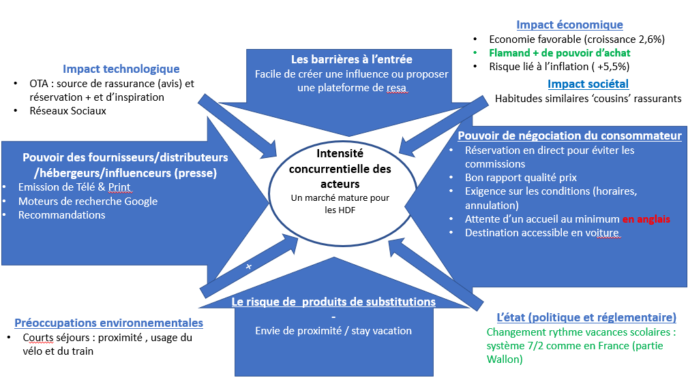
LES FORCES DE PORTER SUR LE MARCHE BELGE
CLUB MARCHE EUROPEEN – JANVIER 2023
19

Slide 20
SWOT DU MARCHE BELGE
S
W
O
T
Forces
Faiblesses
Opportunités
Menaces
Accessibilité : 2h/4h de voiture
Grande diversité des activités proposées : culture, patrimoine, loisirs
Diversité géographique, les grands espaces préservés, les paysages (mer, littoral, campagne)
La gastronomie et l’art de vivre
Proximité culturelle wallons et nord de la France
La littorale très différent de la cote belge
Lille et la métropole et son offre diverse et festive
​Contexte favorable au développement du tourisme de proximité, en dehors des sentiers battus, loin du tourisme de masse, tourné vers la nature
Prise de conscience écologique et préoccupation de l’empreinte carbone liée aux transports (accès en train/voiture vs avion)​ et par rapport au climat (météo plus clémente)
La voiture, mode de transport principal pour les courts-séjours
Une envie d’activités extérieures
Contexte économique : crises, pandémie, guerre, inflation, prix de l’énergie
Marché national, staycation
Concurrence des autres pays européens (Allemagne, Pays-Bas, Autriche…)
Concurrence des autres régions françaises (Normandie, Bretagne Champagne…)
Image des Hauts de France, une région peu connue, un nom peu évocateur
Préjugés négatifs
Barrière de la langue : maîtrise partielle de l’anglais et très faible du néerlandais et de l’allemand. Manque de documentation en langues étrangères.
La proximité : trop proche pour le dépaysement / climat similaire
CLUB MARCHE EUROPEEN – JANVIER 2023
20

Slide 21
SYNTHESE DES FORCES DE PORTEUR ET DU SWOT
Un marché à fidéliser (Wallon) et à séduire (Flamands + de pouvoir d’achat)
Fort pouvoir des OTA pour les réservations et les avis
=> Fort pouvoir de négociation du client parce que marché exigent
La région possède d'important d'atouts pour fidéliser les touristes belges :
Une proximité géographique pour saisir l’opportunité et profiter d’un bon moment
Une grande diversité de paysage : city break et littoral
La gastronomie et l’art de vivre : Frenchy très appréciés
Afin de positionner la région comme une véritable destination touristique pour des courts séjours, il faudra:
Travailler la notoriété et l'image de la région auprès des touristes belges, tout en se différenciant des autres régions/ pays concurrents
Préparer l'accueil des Flamands dans leur langue (à minima en anglais): guides touristiques néerlandophone, documentations et sites internet en néerlandais
CLUB MARCHE EUROPEEN – JANVIER 2023
21

Slide 22
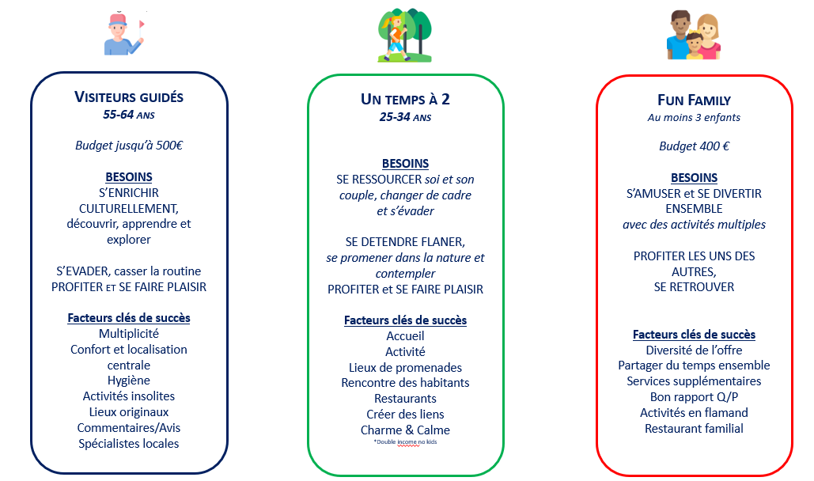
LA SEGMENTATION MARCHE BELGE
CLUB MARCHE EUROPEEN – JANVIER 2023
22

Slide 23
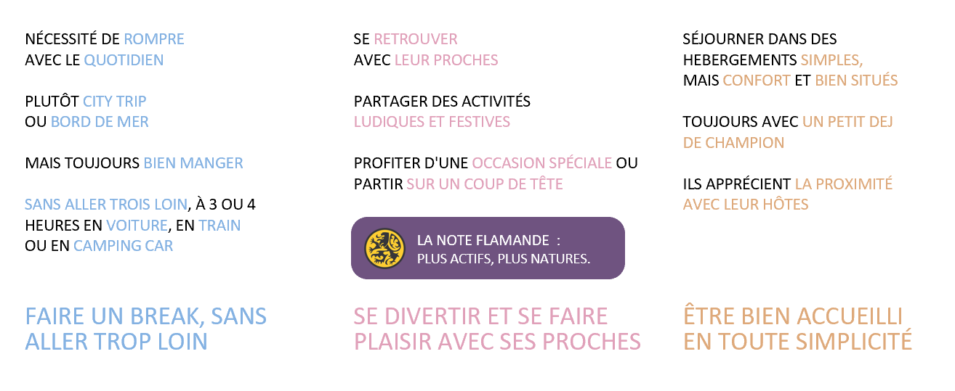
LES BELGES EN COURT SEJOUR
CLUB MARCHE EUROPEEN – JANVIER 2023
23

Slide 24
BILAN 2022
&
PLAN D'ACTIONS 2023
Titre du document
24

Slide 25
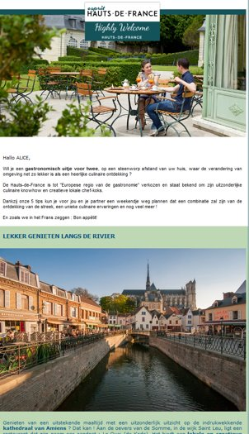
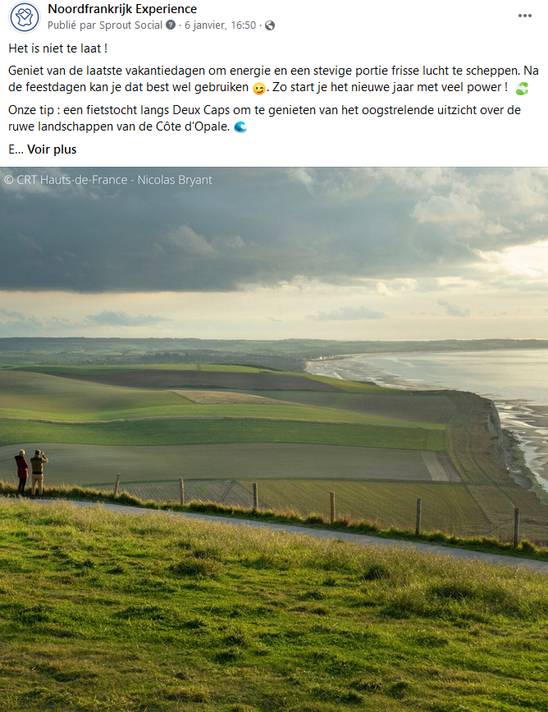
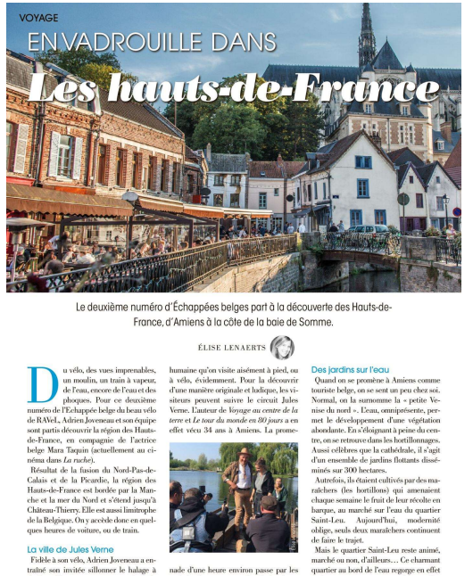
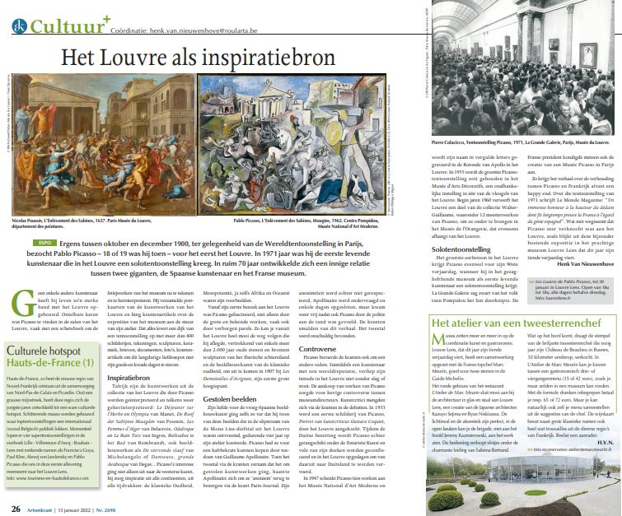

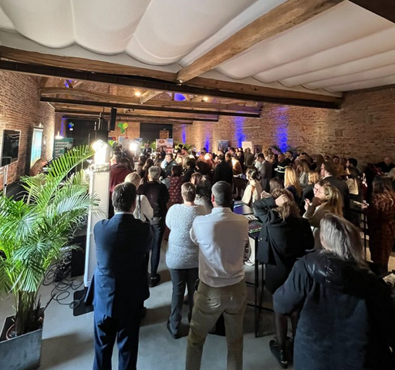
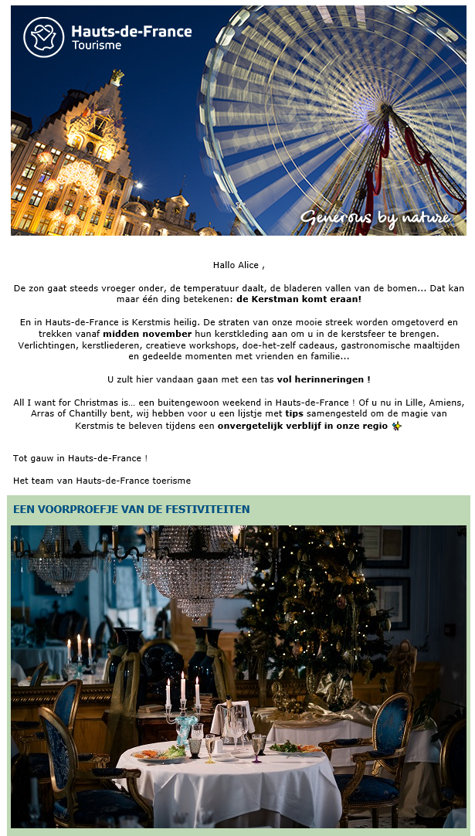
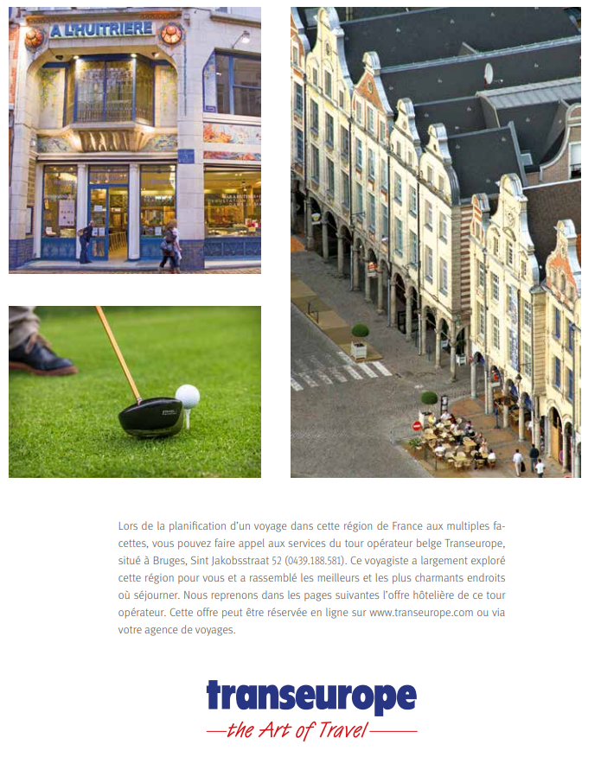

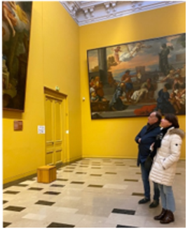
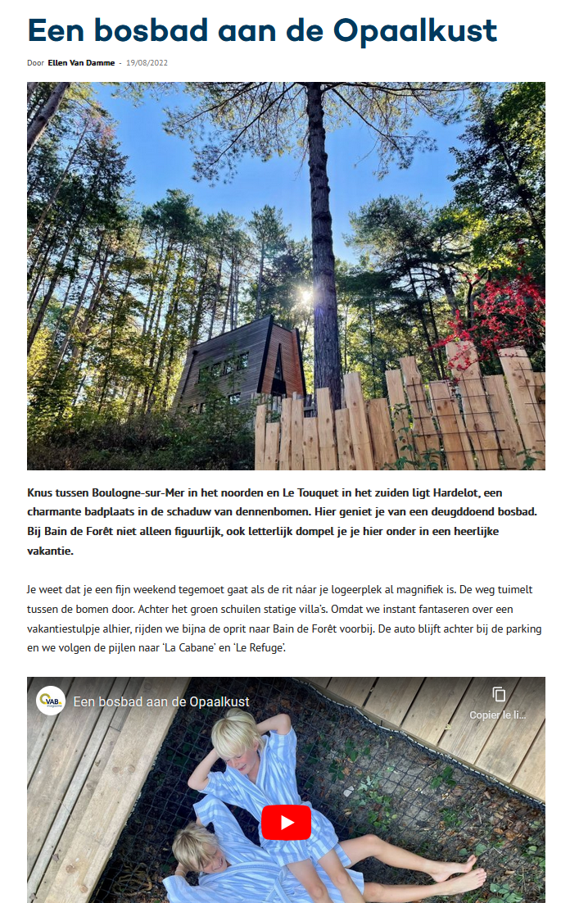
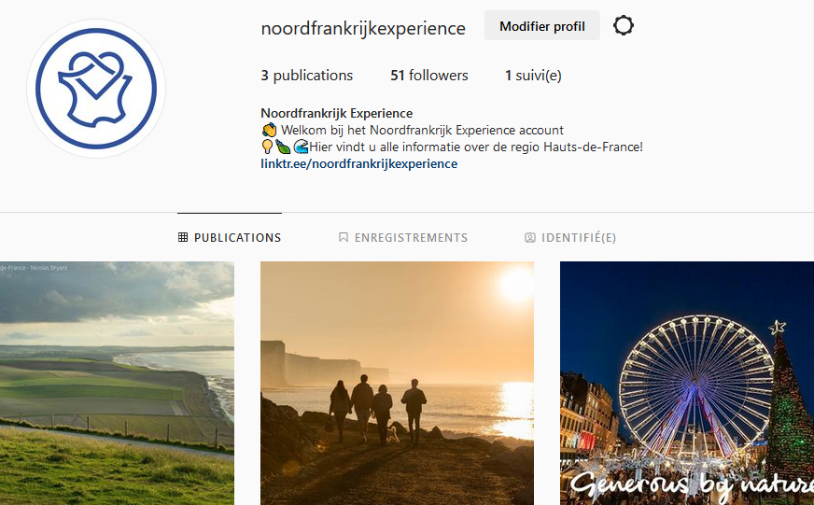
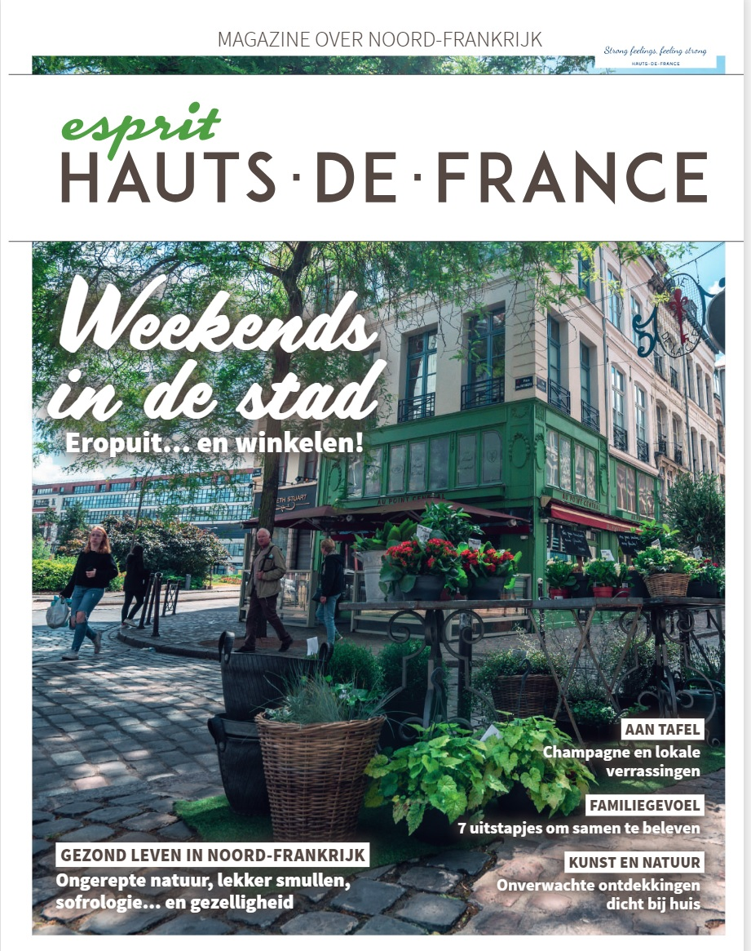

BILAN 2022
B2B
B2C
Presse
INDICATEURS CLÉS
Nombre de Tours operateurs rencontrés :
69 TO
Nombre de programmation en 2023 :
3 programmes
INDICATEURS CLÉS
6125 belges abonnés au newsletter FR
1229 abonnés au newsletter NL
INDICATEURS CLÉS
Nombre d’Accueil presse:
1 groupe de 4 pers + 9 accueil individuelle
Parutions Presse:
10 Print/blog – 2 TV - 2 Radio
CLUB MARCHE EUROPEEN – JANVIER 2023
25
Notes:
B2B : Université Neckermann : 80 agents / Eductour en Mars 23
B2C : site portail NL / Community Management NL / Newsletter

Slide 26
PLAN D’ACTION B2B 2023
ENJEUX
Renforcer la relation de confiance avec les professionnels pour être l’interlocuteur privilégié sur la région
Développer la programmation de la destination Hauts-de-France à travers les TO et agence de voyage spécialisées
Travailler avec les acteurs et les partenaires des Hauts-de-France pour construire des offres adaptées au marché belge
METHODE
Coconstruire les offres avec les partenaires. Informer les TO des nouveautés et de les offres ciblés pour toucher les cibles identifiées
THEMES
Culture, gastronomie, nature, cyclo tourisme, patrimoine
CIBLES PRIORITAIRES
Visiteurs guidés - les couples matures
Un temps à 2 – les couples jeunes
Fun Family
Consolider la relation de confiance et prospecter des nouveaux TO
Participation aux rencontres B2B organisées par Atout France
    Rendez vous en France (Mars 2023)
    Workshop Travel in France (Oct 2023) Wallonie et Flandre
Développer la programmation, faire connaitre la région HdF
Organiser des Eductours :
    Neckerman : 8 agents pour vivre les Hauts de France ( Mars 2023)
    Eductour (Juin 2023) : Oise & Aisne (ouverture de la cité de la Francophonie)
    Eductour selon opportunité suite Rendez vous en France
Budget ‘23 : 12 750 €
CLUB MARCHE EUROPEEN – JANVIER 2023
26

Slide 27
PLAN D’ACTION B2C 2023
Stratégie Marketing Digitale
SITE PORTAIL Esprit Hauts de France en néerlandais
  Production de contenu en fonction des attentes de nos cibles
  2 Newsletter pour informer et inspirer
  Guide Famille à télécharger pour recruter des abonnés (livret Famille T1 2023)
CAMPAGNE D’INBOUND
  Campagnes d’acquisition via réseaux sociaux
  Production de newsletter thématiques
  Continuer à étoffer le contenu sur site portail avec de l’offre adapté
CAMPAGNE OUTBOUND
  Community management externe : Insta et Facebook
ENJEUX
Développer la notoriété et l’attractivité de la destination Hauts-de-France auprès du public belge en s’appuyant sur une communication produits en cohérence avec la segmentation marketing du marché.
METHODE
Avec les partenaires, construire des produits en réponse aux attentes des segments de clientèles ciblées.
Enrichir une base de données qualifiées à travers le marketing digital (Inbound Marketing / Outbound)
CIBLES PRIORITAIRES
Couples (Guidé / jeune)
Famille (Fun Famille)
THEMES
Cyclo tourisme, tourisme eco responsable, activité outdoor, festivales, évènements "tendance", nature
Budget ’23 : 13 000 €
CLUB MARCHE EUROPEEN – JANVIER 2023
27

Slide 28
PLAN D’ACTION PRESS 2023
ENJEUX
Renforcer la notoriété de la destination Hauts-de-France à travers des reportages, des émissions télés et radios, des publicités et articles rédactionnelles auprès de la presse ciblée et de la presse professionnelle belge
METHODE
Communiquer sur les nouveautés et l’offre touristique auprès des journalistes et influenceurs belges
THEMES
Angles de communications prioritaires: dépaysement à proximité, art de vivre (gastronomie), culture, nature, cyclo tourisme
CIBLES PRIORITAIRES
Presse spécialisé voyage, lifestyle, art de vivre, famille, culture, golf
PARTENARIATS AVEC VOUS
Co construction des programmes afin d’adapter l’accueil selon segment ciblé.
Promouvoir la destination et son offre touristique auprès des journalistes et influenceurs
Participation aux rencontres presse organisées par Atout France
    Workshop Collection France (Février 2023)
2 accueils presse TV & Radio – RTBF
    Avril 2023 : Aisne & Avesnois
    Septembre 2023 : à déterminer
Développer la notoriété de la destination HdF à travers des reportages et articles
Organiser des accueils presse individuels (6) selon cible précise
  2 pour Cible Fun Famille : Aisne & Parc Avesnois / Parc Astérix et Chantilly
  2 pour Couple Jeune : Lille / Amiens & Baie de Somme
  2 pour Couple Guidé : Gastronomie & Nature / Le Touquet / Culture
  Selon opportunité
  2 Reportage Publi rédactionnel dans le magazine VAB BE
Budget ‘23 : 18 300 €
CLUB MARCHE EUROPEEN – JANVIER 2023
28

Slide 29
Marché UK

Slide 30


POINT MARCHÉ BRITANNIQUE
LA PREMIÈRE CLIENTÈLE INTERNATIONALE DE LA RÉGION
Les Britanniques
UN CONTEXTE MARQUÉ PAR L’INSTABILITÉ
Politique: suite au Brexit
Économique: avec une forte inflation
UN RETOUR PROGRESSIF DES BRITANNIQUES SUR DES SEJOURS A L’ ÉTRANGER EN 2022
45% des Britanniques sont partis en vacances à l’étranger en 2022 contre 65% pré-pandémie.*
Ceux qui sont partis ont privilégié des destinations plus ensoleillées (Espagne, Italie, Grèce)
LA FRANCE, UNE DESTINATION INCONTOURNABLE
La France, une destination proche et rassurante (2ème pays plus prisé derrière l’Espagne)
Les Britanniques restent la première clientèle internationale de la région Hauts-de-France : 30% des nuitées clientèle internationale en Hauts-de-France Janvier-Septembre 2022*
➔ ENJEU 2023: RECONQUERIR LA PREMIERE CLIENTELE TOURISTIQUE INTERNATIONALE DE LA REGION
* Source : Insee / DGE - enquête hébergements touristiques 2022 en HDF - septembre 2022 données provisoires
Titre du document
30
Notes:
2022, une année de reprise après 2 années presque blanche pour le tourisme des Britanniques à l’international avec le COVID.
Si les restrictions sanitaires liées au covid ont été levées en début d’année 2022, le contexte reste marqué par l’incertitude et l’instabilité au Royaume-Uni.
Instabilité politique post brexit et incertitude liée à l’inflation.
Dans ce contexte, les séjours à l’étranger ont repris mais pas dans les même proportions qu’en 2019 et la France et les Hauts-de-France n’ont pas retrouvé leur niveau de fréquentation pré-covid.
Après 2 ans de vacances domestiques, il semble que les Britanniques aient privilégié les destinations exotiques l’an dernier et le soleil.
Dans ce contexte, l’enjeu pour nous en 2023 il est simple, reconquérir la première clientèle touristique internationale de la région.

Slide 31
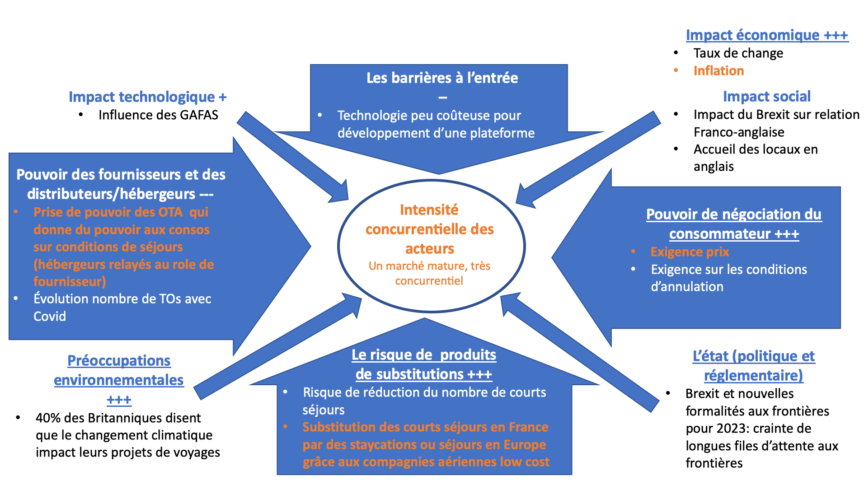
LES FORCES DE PORTER SUR LE MARCHÉ BRITANNIQUE
Titre du document
31
Notes:
Avant de rentrer dans le plan d’action, je voulais vous présenter une analyse rapide du contexte et de l’environement du marché touristique au Royaume-Uni.
Je ne vais pas commenter ce schéma en détail mais pour le résumer…
En 2023, le prix du séjour va sans doute beaucoup compter pour les britanniques
dans un contexte où l’inflation a un fort impact sur leur pouvoir d’achat.
Dans une situation où les consommateurs ont l’embarras du choix en termes d’offres de court séjour (staycations, courts séjours à l’étranger via compagnies aériennes low cost) le tout facilement comparable en ligne via les OTA comme Booking.
La concurrence sera rude.
Sur l’aspect prix, il nous sera difficile d’être compétitifs car la France reste une destination cher et nous sommes tributaires du taux de change. A défaut de pouvoir être compétitifs sur le prix des séjours vs d’autres destinations, il nous faudra proposer un offre touristique qui sorte du lot, qui émergent autrement que par le prix.
---------
L’inflation. On en parle beaucoup en France mais elle est encore plus marquée au Royaume-Uni avec 10,7% d’inflation en Novembre 2022 contre 6,2% en France.
Les prix de l’énergie qui ont presque doublé en un an ce qui a un impact marqué sur le pouvoir d’achat des ménages et qui pèsera sur leurs consommation de courts séjours
Même si beaucoup de Britanniques voudront continuer à voyager, on peut craindre que le prix joue de plus en plus dans leurs choix de séjour. D’autant que la prise de pouvoir des OTAs comme booking par exemple a donné du pouvoir de négociation aux consommateurs qui peuvent facilement comparer plusieurs offres et être plus exigeants sur le prix, conditions d’annulations.
Les Britanniques sont traditionnellement de grands voyageurs et l’offre est pléthorique au moment de choisir un court séjour entre les offres low cost des compagnies aérienne, les offres packagées au soleil et l’essor des staycations pendant le covid, la concurrence est très rude.

Slide 32
LA SWOT DU MARCHÉ BRITANNIQUE
S
W
O
T
Forces
Faiblesses
Opportunités
Menaces
Une équipe et des dispositifs dédiés au marché (site web, plateforme de vente de week-end, réseaux sociaux) et une approche segmentée du marché avec une base de donnée client
Stratégie presse avec l’accompagnement d’attachées de presse natives suscitant des retombées presse
Proximité et accessibilité de la région (+ air / mer / train), compatible courts-séjours et stopovers et accessible sans avion dans une ère de tourisme durable
Une diversité gastronomique, de paysages, un patrimoine qui correspond aux attentes de nos cibles prioritaires
Une image et une notoriété des Hauts-de-France à affirmer; destination nouvelle, méconnue, difficilement prononçable et sans imaginaire associé
Une proximité météorologique avec l’Angleterre: manque d’exotisme de la destination
Crainte pour la sécurité à cause de la crise des migrants
Les besoins identifiés sur la cible couple empty nester ( gastronomie et citytrips) et familles ( dépaysement culturel), nature green seekers
Destination France prisée (2ème après l’Espagne), rassurante car proche et connue et dont l’art de vivre et la gastronomie sont des atouts
Prise de conscience écologique et préoccupation sur l’empreinte carbone du voyage
Un bassin de prospection à 3H30 de la région (Londres et sud Est de l’Angleterre)
Economique: l’inflation record qui a un fort impact sur le pouvoir d’achat des Britanniques– marché orienté prix
Brexit : tensions politiques et gestion des flux pour les voyages transmanche – mauvaise presse sur les délais d’attente aux terminaux à Douvres et à Calais (+ nouvelles mesures au frontières 2023: ESTIA, EES)
Menace de report des courts séjours sur des staycations (moins coûteuses), Attractivité des séjours all inclusive dans des destinations low-cost au soleil
Titre du document
32
Notes:
Fort de ces réflexions sur le contexte économique, on a cherché à savoir quelles étaient les forces, faiblesse, opportunités et menaces des Hauts-de-France sur le marché.

Slide 33
CONCLUSION FORCES DE PORTER + SWOT MARCHÉ BRITANNIQUE
Nécessité pour une offre touristique de créer de la valeur ajoutée dans un contexte très concurrentiel et orienté prix
Une diversité de l’offre touristique en Hauts-de-France (gastronomie, paysage, patrimoine) à proximité du Royaume-Uni
…qui a tout pour répondre aux besoins de la clientèle britannique sur les courts séjours identifiées lors de l’étude de segmentation menée en 2021
Une équipe et des dispositifs dédiés marché Britanniques
➔ Nécessité de créer des expériences/produits différenciants répondant aux besoins des visiteurs Britanniques que nous pouvons mettre en avant sur nos différents dispositifs (communication digitale, presse, TOs)
Titre du document
33
Notes:
Là non plus, je ne vais pas rentrer dans le détail de cette analyse. Je voulais simplement résumer les principales conclusions.
Sur l’aspect prix, il nous sera difficile d’être compétitifs et il faudrait émerger autrement que par le prix.
En point fort, nous avons en Hauts-de-France une offre touristique diversifiée en termes de gastronomie, de paysages, de patrimoine, le tout facilement accessible depuis le Royaume-Uni.
Si on met en regard cette offre avec les attentes et les besoins des britanniques en termes de courts séjours que nous avons identifié grâce à l’étude de segmentation menée par Think out en 2021, nous avons tous les ingrédients pour confectionner des offres/experiences qui sortiront du lot car elles seront construites en partant des besoin de nos clients.
Nous avons la chance d’avoir une équipe et des dispositifs dédiés sur le marché Britannique qui vont nous permettre de créer et relayer les offres que l’on aura produite en partenariat avec les acteurs de la région qui voudront travailler le marché..
On a donc toutes les cartes en main afin de créer des produits touristiques dans les Hauts-de-France, en lien avec les attentes de nos visiteurs et que l’on pourra relayer à travers notre communication digitale mais aussi sur la presse et auprès de nos tours opérareurs.

Slide 34
LA SEGMENTATION DU MARCHÉ BRITANNIQUE
LES COUPLES GOURMETS / EMPTY NESTERS
LES
FAMILES EN QUÊTE DE RESSOURCEMENT
LES NATURE
GREEN SEEKERS
Couples 50 ans et plus sans enfants à charge (CSP+)
Aiment découvrir et se faire plaisir par la gastronomie,
Découvrir de nouvelles destinations, citytrips,
Contempler; curieux de découvrir Visiter le patrimoine et la culture locale à leur rythme
Recherchent des escapades gourmandes
Connaissent peu la région
Intérêt pour HdF en tant que destination gastronomique, pour son patrimoine, ses lieux de mémoire
Plutôt des familles (CSP +), parents entre 18 et 44 ans avec des enfants de moins de 12 ans
Alterner de phases actives pour divertir les enfants et des phases de ralentissement pour ressourcer les parents
Se divertir et s’amuser: Parcs d’attractions
Se ressourcer: profiter d’un cadre naturel pour se promener et pratiquer des activités sportives peu intense (marche, vélo), découvrir la culture locale (gastronomie, marchés)
Connaissent très peu les HdF, bionne projection dans la région
Intérêt tourné vers le littoral, les plages, Les parcs d’attractions
Couples 45 ans et plus, sans enfant à charge (CSP+)
S’immerger dans des grands espaces naturels
Se promener dans la nature, profiter des grands espaces pour pratiquer une activité douce (marche, vélo…)
Connaissent peu la région
Intérêt pour le littoral, les activités en pleine nature (vélo, canoë, randonnée),
Titre du document
34
Notes:
J’en parlais à l’instant de notre étude de segmentation. Nous avons la chance de pouvoir nous appuyer sur une étude menée par le cabinet d’étude Think out, qui nous a permis d’identifier et de segmenter les besoins des britanniques en termes les cours séjours..
L’étude a mis en lumière 6 cibles et nous en avons sélectionné 3 qui nous semblent avoir plus de potentiel pour la région Hauts-de-France.
Je ne vais pas rentrer dans trop de détails sur ces 3 segments que vous connaissez peut-être déjà. Si vous le souhaitez, je pendrai le temps de vous les présenter plus en profondeur à chacun.
------------------------------------------
Pour résumer nous avons une cible couple sans enfants, sensibles notamment à la gastronomie et au patrimoine. C’est une cible que nous avions déjà identifié avant l’étude.
On a ensuite une cible famille qui cherche à alterner des moments intenses de divertissement pour faire plaisir aux enfants mais aussi des moment de ralentissement permettant de se reposer et découvrir son lieu de séjour à travers des activités douces. Les Hauts-de-France ont toute l’offre pour parler à cette cible que ce soit en termes d’attractions ou
La troisième cible, les nature green seekers est une cible que nous n’avions pas identifié jusque là et à laquelle nous communiquions peu. Ils recherchent à s’immerger dans des grands espaces naturels où pratiquer une activité douce.

Slide 35
UN COURT-SEJOUR POUR LES BRITANNIQUES C’EST
35
SE RESSOURCER EN DÉCOUVRANT DE NOUVEAUX ENDROITS, UNE NOUVELLE GASTRONOMIE
EN BORD DE MER, AU SOLEIL OU À LA CAMPAGNE
SANS ALLER TROIS LOIN, À 3 OU 4 HEURES EN VOITURE, EN TRAIN OU EN CAMPING CAR
VARIER LES ACTIVITÉS : DU FUN, DU PAMPERING, DE LA CUTURE ET DU SPORT MAIS LEGER !
SANS SE PRENDRE LA TÊTE
SUR LA LOGISTIQUE
UN SÉJOUR ORGANISÉ À L’AVANCE,
SAUF S’ILS TOMBENT SUR UN BON PLAN
SÉJOURNER DANS DES HÉBERGEMENTS PLUTÔT SIMPLES et CHARMANTS
SENSIBLES AUX PETITES ATTENTIONS ET À CERTAINES PRESTATIONS PRATIQUES
PRÊTS À DEPENSER PLUS POUR
UNE EXPÉRIENCE EXCEPTIONNELLE
SE DÉPAYSER, SANS
ALLER TROP LOIN
VARIER LES ACTIVITÉS
SANS SE PRENDRE
LA TETE
PROFITER D’UN
BON MOMENT DE CONVIVIALITÉ
Titre du document
35
Notes:
Si on résume cette étude de segmentation au maximum sur les attentes de nos touristes britanniques sans entrée dans les spécificités de chaque cible.
Un court-séjour en Hauts-de-France pour les Britanniques ce doit être l’occasion de
- Se dépayser sans aller trop loin
- Varier les activités sans se prendre la tête en termes d’organiation
- Profiter d’un bon moment de convivialité
------------------------------------------------------------------------------------------------------------------
En bref, les attentes des anglais
SE DEPAYSER SANS ALLER TROP LOIN
Révéler lES richesseS ET LES SINGULARITÉS de la régioN
INSISTER SUR LA GASTRONOMIE
PROPOSER DES OFFRES LAST MINUTE EN FONCTION DE LA MÉTÉO
JOUER SUR LA PROXIMITÉ ET DEVENIR UNE AIDE ADMINISTRATIVE
VARIER LES ACTIVITES SANS SE PRENDRE LA TETE
METTRE EN AVANT LA DIVERSITÉ DES ACTIVITÉS
NSISTER SUR les activités liées au TOURISME HISTORIQUE
PROPOSER TO-DO LIST PAR TERRITOIRE POUR MAXIMISER LA LOGISTIQUE.
METTRE EN AVANT LEs bons moments passés avec ses proches
FAIRE CONNAÎTRE LA CONVIVIALITÉ DES GENS DU NORD
PROFITER d’UN BON MOMENT DE CONVIVIALITE
VALORISER LES HEBERGEMENTS BORD DE MER ET CAMPAGNE LEUR RAPPORT QUALITÉ PRIX
INSISTER SUR LES PETITS À COTÉ
METTRE EN AVANT LES EXPERIENCES INSOLITES ET EXCEPTIONNELS
CREER DU LIEN AVEC LE TOURISTE
DONNER DES TIPS LOCAUX : BAR, RESTO, ACTIVITÉS

Slide 36
BILAN 2022
&
PLAN D'ACTIONS 2023
Titre du document
36

Slide 37
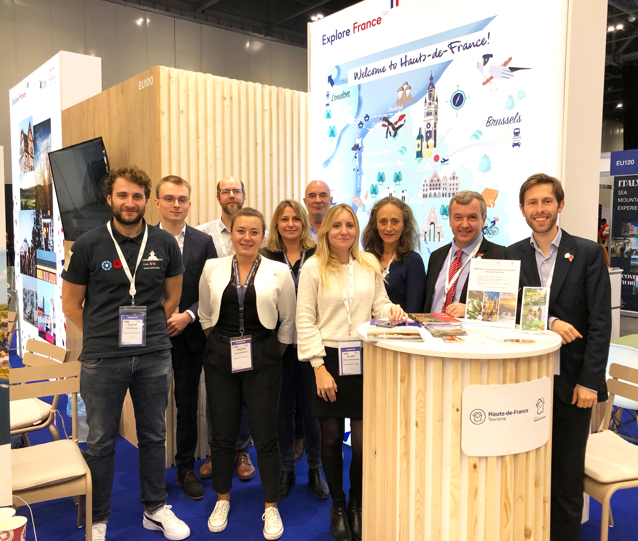
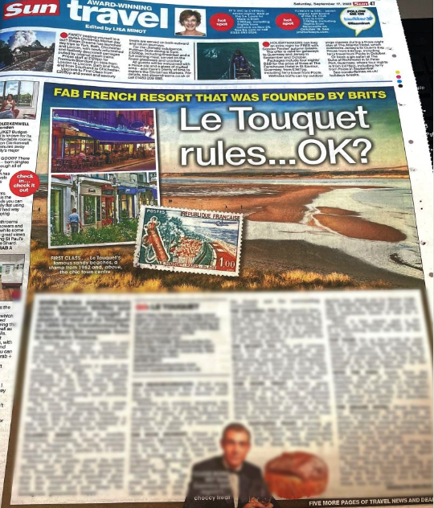
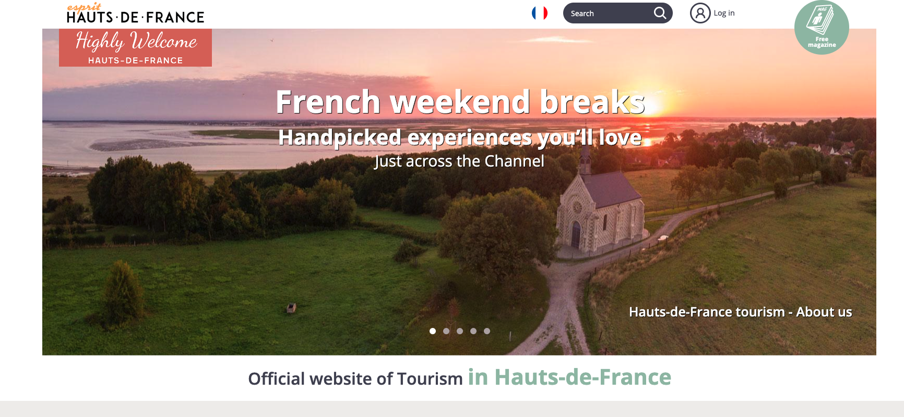
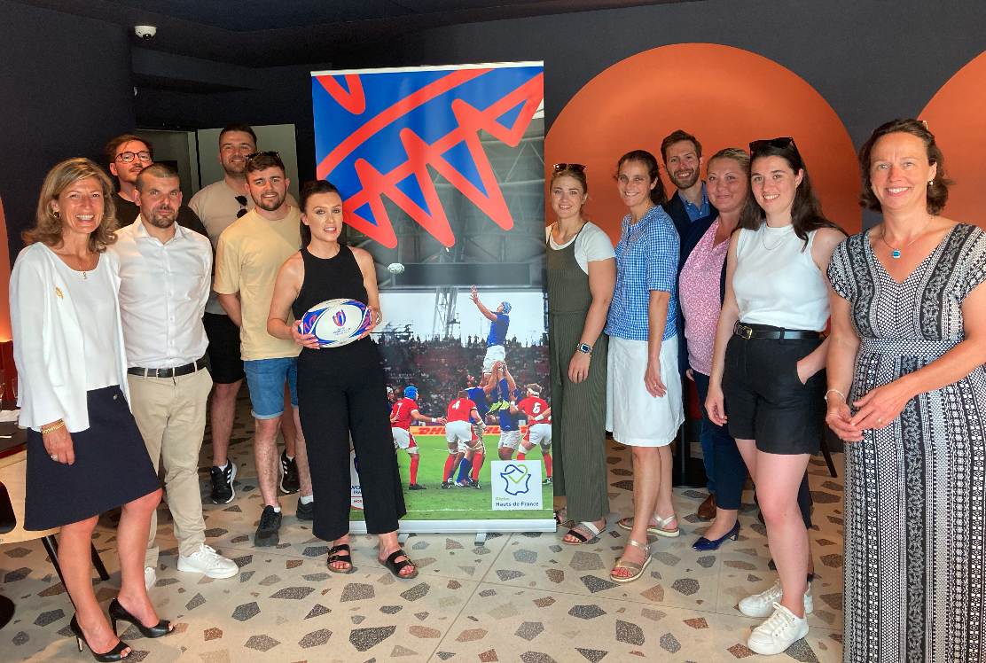
BILAN 2022
B to C INDICATEURS CLÉS
Récap 2022
Production d’offres de séjours
72 offres de séjours (+ 13 offres en 2022/2023)
Nombre de demandes de pré-réservations
510 (vs 117 en 2021)
Nombre d’abonnés Facebook/Instagram
23 053 abonnés (soit + 3 315 en 2022)
16 496 FB / 6 557 IG
Nombre d’abonnés à nos Newsletters
23 002 contacts
B to B INDICATEURS CLÉS
Nbre de TO rencontrés:
50 TO/ Autocaristes rencontrés
Programmation TO:
2 programmations TO (Byway Travel, Harry Shaw)
Presse INDICATEURS CLÉS
Nombre d’Accueil presse:
11 accueils presse (BBC travel, the Guardian, The Daily Mail, The Sun, The Times, Reach Newspaper group, France Today, Reclaim, A modern mother (blog)
INDICATEURS CLÉS
Nombre d’Accueil presse:
3 accueils
1 éductour avec les agences officielles (England Rugby Travel et Gulliver)
Titre du document
Notes:
Avant de se projeter sur la partie plan d’action 2023, voici un rapide bilan de 2022.
Je le disais en intro, 2022 était une année de reprise dans un contexte encore incertain. Malgré tout, nous avons eu quelques beaux succès et faits marquants. Je ne vais pas rentrer dans le détail mais je voulais cous en présenter 2:
Nous avons une plateforme de vente de séjours à destination des Britanniques depuis quelques années, French Weekend Breaks. En 2022, elle a connu une année record avec 510 demandes de pré-réservations contre une centaine sur les années précédentes. Cette très belle performance est à porter au crédit de Laëtitia qui travaille sur l’adaptation des offres de la plateforme de vente française pour les adapter aux besoins de nos cibles prioritaires selon la segmentation que je viens de vous présenter. C’est très encourageant ça ça montre que bâtir des offres segmentées , ça fonctionne.
Je voulais aussi dire un mot de nos relations presse. Grace au travail entamé en 2021 avec nos attachées presse, nous avons eu de nombreuses opportunités d’accueillir des journalistes dans la région en 2022 ce qui nous a valu quelques bonnes retombées dans des titres nationaux.
Là encore, c’est encourageant et motivant pour la suite. J’en profite pour remercier au passage tous ceux qui nous ont aidé sur ces accueils presse.

Slide 38
PLAN D’ACTION 2023 – B to C
ATTIRER EN PRODUISANT DU CONTENU METTANT EN VALEUR L’OFFRE REGIONALE
  Enrichissement du site avec de nouveaux contenus et animation de nos réseaux sociaux
RECRUTER DES CONTACTS QUALIFIÉS, INTERESSÉS PAR LA REGION
  Acquisition de nouveaux contacts via campagnes de sponsorisation sur les réseaux sociaux (3 prévues, une par cible)
  Production d’un support guide sur « les grands espaces naturels » de la région à destination des nature green seekers
CONCRETISER PLATEFORME DE COURTS SÉJOURS FRENCH WEEK-END BREAKS
  Traduction et adaptation de nouvelles offres en lien avec les attentes de nos clientèles cibles –
  Actions de SEA pour boost des offres de séjour
  Sensibilisation des partenaires à la segmentation marketing pour co-production d’offres et de contenus ségmentés à l’horizon 2024
FIDELISER ENVOIS D’E-LETTERS CIBLÉES
  Production de e-letters ciblées
  Thèmes envisagés:
    « Escapades gastronomiques » pour les Empty Nesters
    « Attractions incontournables » pour les famillles
ENJEUX
Animer des parcours clients en B to C qui vont de la considération à la concrétisation – fidélisation.
MÉTHODE
Marketing de permission « Inbound Marketing »
CIBLES PRIORITAIRES
City trippers gourmets / Empty Nesters
Nature Seekers
Familles actives/contemplatives
Budget total B to C 2023: 39 000€
Titre du document
38
Notes:
Sur la partie B to C on s’adresse directement à des visiteurs potentiels via notre communication digitale.
L’objectif c’est de donner envie à des anglais qui ne nous connaissent pas de venir découvrir la région en leur proposant des produits qui répondent à leurs besoins.
Pour cela, on utilise la démarche d’inbound marketing que vous connaissez peut-être déjà.
Pour être plus concret:
La première étape, c’est de piquer la curiosité de visiteurs potentiels qui ne nous connaisse pas encore, de leur donner une première image de la région. C’est ce que nous faisons à travers notre site portail qui présente des articles thématiques en lien avec les besoins identifiés de nos cibles prioritaires mais aussi à travers les réseaux sociaux.
En 2023, nous continuerons à enrichir ces dispositifs.
Ensuite, la deuxième étape, c’est de proposer des contenus type guide par cible pour ceux qui souhaitent en savoir plus sur la région. Ce sont des guides thématiques (par exemple sur les plages, sur les jardins, sur les grands espaces) que nous rendons accessibles en échange d’une adresse mail qui nous permets de garder le lien avec nos prospects qui sont identifiés Couple empty nesters/ famille/ nature green seekers. Cette année, nous sommes en train de travailler sur un guide sur les grands espaces pour notre cible nature green seekers.
Ensuite, la prochaine étape du parcours client c’est la « concrétisation », c’est-à-dire la réservation d’un séjour.
Je vous l’ai dit, c’est la belle réussite de l’année, c’est notre plateforme de vente de séjours qui a très bien fonctionné cette année. Nous allons continuer cette année à adapter des offres de séjours aux besoins de nos cibles sur le marché Britannique.
Notre idée à moyen terme, c’est que vous partenaires, vous puissiez co-créer des d’offres de séjours segmentées avec nous sur vos territoires. L’idée c’est que nous vous donnions les clés de la segmentation marketing.
Nous gardons ensuite le contact avec nos prospects à travers l’envoi d’eletter régulières présentant les nouveautés de la région.
Toutes ces étapes que je viens de détailler constituent un parcours client. Notre objectif en 2023, c’est donc de l’’alimenter en contenu à chaque étape.
------------------------------------------------------------
En 2023, nous allons poursuivre sur cette lancée. L’objectif étant d’animer et de nourrir en contenus nos différents dispositifs qui constituent le parcours client que je viens de vous présenter.
La vision pour 2023 et au-delà, c’est de faire appel à vous, nos partenaires qui souhaitaient travailler sur le marché Britannique, pour que l’on puisse co-construire des produits et des contenus segmentés par cible que nous pourrons ensuite promouvoir à travers nos dispositifs (plateforme d’offres de séjours, réseaux sociaux).
Quand je parle de produit, je parle surtout des offres de séjours qui fort des excellentes performances de notre site FWB en 2022 vont devenir de plus en plus stratégiques pour nous.
Ce que l’on voudrait aussi c’est pouvoir progressivement proposer aux partenaires qui le souhaitent de mener ensemble des actions de co-marketing

Slide 39
PLAN D’ACTION 2023 – B to B
PARTICIPATION À DES ÉVENEMENTS PRO POUR NOUER ET CONSOLIDER DES RELATIONS AVEC LES TOS
Rencontrer de nouveaux TO / entretenir les relations déjà existantes :
    Rendez-vous en France (21-22 Mars)
    WTM (6 au 8 Novembre)
Consolider et nouer des relations avec les autocaristes
    Affiliation CTA + participation à la convention annuelle à Belfast (5-7 Février)
    GLT show (05 Octobre 2023): ouverture à 7 partenaires: participation à la location du stand: 550€
ACCOMPAGNEMENT DES TOs EN REGION
    Eductours
      Accueil TO Byway travel (Février)
      Accueil TO luxes envisagé avec l’aide d’Atout France (destination ciblée: Chantilly, à confirmer)
      Selon opportunités: (nouvel eductour autocaristes, eductour scolaires)
ACCOMPAGNEMENT DES PARTENAIRES EN REGION
    Tournées de prospections envisagées avec partenaires (et aide d’Eugenio Raez/Atout France)
      sur cible TOs scolaires (avec 2 partenaires)
      groupe adultes (avec Nausicaa + 1 autre partenaire)
    Co-construction de l’offre groupe et scolaires à poursuivre avec les partenaires
ENJEUX
Être la porte d’entrée sur le marché britannique pour nos partenaires et pour les tours opérateurs
MÉTHODE
Connecter les Tours Opérateurs britanniques avec les partenaires souhaitant travailler le marché Britannique et ainsi développer la programmation de la destination Hauts-de-France
Devenir le correspondant des TOs pour la région des Hauts-de-France et animer avec eux une relation de proximité et confiance
S’appuyer sur les filières et les têtes de ponts connues au UK pour promouvoir la destination
CIBLES PRIORITAIRES
Adultes 50 ans+ voyageant en groupe (autocaristes) et individuellement (FIT)
Scolaires (reprise 2022)
(photo d’illustration
à remplacer selon votre sujet)
Budget total B2B 2023 : 45 000 €
Titre du document
39
Notes:
Sur la partie B to B, il faut préciser que les tours opérateurs britanniques ont beaucoup souffert durant le covid et que la distribution s’en est trouvé chamboulée.
Certains TOs notamment autocaristes qui se sont recentrés sur le marché domestique pendant le covid et qui ré-aborde tout juste leur programmation à l’internationnal.
2022 et 2023 sont des années de reprise.
Notre objectif en 2022, ça a été de créer des contacts avec les TOs Britanniques; de se faire connaître et de nouer une relation de confiance avec eux car en réalité, nous ne travaillons la partie B to B au CRTC seulement depuis 2019.
L’enjeu pour nous au CRT c’est d’être identifiés par les Tours opérateurs comme étant leur correspondant dans la région, capable de les mettre en relation avec les partenaires sur le territoire et ainsi faire programmer la région
Côté partenaires, nous ambitionnons d’être la porte d’entrée sur le marché Britannique en aiguillant ceux qui souhaitent travailler ce marché et en les accompagnant du mieux possible.
Donc notre objectif c’est d’être le point de contact pour les tours opérateurs Britanniques et pour les partenaires régionaux suivant travailler le marcher.
Je l’ai dit, notre travail sur le volet B to B est assez récent, ce étant, nous avons identifié quelques cibles prioritaires qui nous semblent intéressantes:
Il y a bien sûr les TO thématiques sur des thèmes comme la mémoire et le golf qui sont importants pour la région.
LES AUTOCARISTES
Par notre proximité, nous sommes une destination attractive pour eux. Notre objectif, c’est de faire connaître l’offre de la région auprès des autocaristes en leur proposant des produits qui pourront les inspirer dans la création de leurs circuits.
Nous sommes membre d’une association d’autocaristes, la Coach Tourism Association qui organise régulièrement des événements de networking. Nous avons organisé avec eux un eductour fin décembre à Lens et Arras.
En 2022, nous avons commencé à travailler sur une sorte de catalogue régional avec, par destination un circuit type. L’idée en 2023, c’est de mettre à jour ce document en co-construction avec chacun d’entre vous pour que nous puissions diffuser à nos partenaires un catalogue Hauts-de-France. Nous pensons que ce support commun nous permet d’être plus lisible pour eux.
Nous renouvellerons notre participation au salon GLT show en Octobre prochain à Milton Keynes. C’est un salon où exposent les autocaristes et où sont présents de nombreux organisateurs d’événement et responsables d’associations qui viennent chercher des idées. Nous étions à l’édition 2022 avec 7 partenaires de la région. Nous étions la seule destination française présente ce qui nous a permis un bonne visibilité. Sur 2023, nous repartons sur le même format et nous ouvrons à 7 partenaires avec demande de participation pour chaque partenaire à hauteur de 550€. N’hésitez pas à me faire savoir si vous êtes intéressés pour être à nos côté sur ce salon.
LES SCOLAIRES
Les scolaires pour lesquels la côte d’Opale notamment est déjà une destination bien programmé. Au salon WTM l’an dernier, j’ai rencontré l’un des gros TO scolaires au UK qui me disait que pour 2023, ils avaient 140 groupes programmés sur la côte d’Opale. Ces TOs scolaires sont en recherche de nouvelles attractions et de lieux où il pourront envoyer leurs groupes. Ils sont avant tout en recherche de visite pédagogiques. Tout ce qui à trait à la gastronomie française les intéresse particulièrement: visite de boulangeries, visites de fermes. Pour les aider, nous voudrions pouvoir leur proposer un catalogue qui compile l’offre scolaire sur les Hauts-de-France. C’est un travail que nous avons commencé en fin d’année dernière et que nous voulons poursuivre sur 2023. Pour cela, bien sûr, nous avons besoin de vous tous sur toutes vos bonnes recommandations sur l’offre scolaire de votre territoire.
En 2023, nous serons donc présents à Rendez-vous en France et au WTM en Novembre pour garder le lien avec les TOs et en rencontrer de nouveaux.
Nous envisageons aussi 2 actions de prospections au Royaume-Uni, une sur les TOs scolaires et une sur des TOs généraliste. Ces 2 actions seraient ouvertes à 2 partenaires chacune. L’idée c’est d’aller à la rencontre des TOs chez eux et d’écouter leur besoin, de leur présenter notre offre. Ca peut être l’occasion d’échanges un peu plus en profonfeur que sur des salons.
Outre la participation à des événements, il nous semble que le moyen le plus efficace pour déclencher une programmation, c’est d’accueillir les TOs en région pour un eductour.
Nous en avons déjà un programmé sur février 2023 avec le TO Byway spécialiste des voyages sans voiture.

Slide 40
PLAN D’ACTION 2023 - PRESSE
ENJEUX
Face au déficit d’image de la région des Hauts-de-France, développer une communication presse « orientée produit », qui apporte des solutions aux besoins de nos cibles prioritaires identifiés dans l’étude de segmentation.
METHODE
Promouvoir la destination, les nouveautés et son offre touristique aux journalistes et influenceurs britanniques avec l’aide de nos deux représentantes presse sur le marché Britannique: Nicole Walsh et Sarah Bolam
Angles de communications prioritaires : dépaysement à proximité, art de vivre, l’histoire qui nous relie, slow tourisme
CIBLES PRIORITAIRES
Presse nationale, voyage & lifestyle
ACCOMPAGNEMENT DES PARTENAIRES HAUTS-DE-FRANCE
Sollicitation lors des accueils de presse, co-organisation des accueils presse
CONSOLIDER NOTRE RÉSEAUX DE JOURNALISTES
Participation au salon IMM (13-14 Mars 2023) pour communiquer sur les actualités de la destination, récolter de nouveaux contacts presse et entretenir nos contacts existants
SUSCITER DES RETOMBÉES PRESSE VENANT SERVIR NOTRE STRATEGIE B TO C et B TO B ET PERMETTANT DE RENDRE LA REGION HAUTS-DE-FRANCE PLUS VISIBLE DANS LA PRESSE BRITANNIQUE
Production régulière de communiqués de presse : relai de notre message auprès de la presse Britannique et relation avec les journalistes influents (Région Européenne de la gastronomie, Rugby Journal)
Identifications d’opportunités sur thèmes recherchés par les journalistes (round ups)
Poursuivre l’organisation d’accueils presse qui permettent aux journalistes de vivre des expériences conçues en réponse aux besoins clients identifiés dans l’étude de segmentation. Susciter ainsi des retombés avec un atterrissage sur le site marchant (circuit d’un TO, sites de nos partenaires, offre de séjour).
  Accueil presse groupe: Région Européenne de la gastronomie (Mars 23)
  Accueil presse voyage sans voiture (Byway)
  Thèmes pour prochains accueils de presse: roadtrip en voiture électrique (proximité, tourisme durable), séjour en famille
Budget total Presse 2023 : 39 000€
Titre du document
40
Notes:
Sur le volet presse, nous sommes accompagnés depuis 2021 par une agence RP qui nous aide avec nos relations presse.
Nicole Walsh et Sarah Bolam qui nous aident sur ce volet et qui ont en tête notre segmentation marketing et nos objectifs et grâce à leurs contacts, nous avons eu l’an dernier de nombreuses opportunités d’accueil presse pour des titres nationaux à la faveur de la réouverture des frontières ce qui nous a valu de nombreuses retombées presse dans des titres de presse nationaux.
L’enjeu pour nous c’est de faire vivre aux journalistes des expériences en lien avec les besoins identifiés sur de nos cibles et susciter des retombés dans la presse britannique qui renvoient soit sur nos dispositifs ou sur ceux de nos partenaires.
En 2023, comme en 2022, nous participerons au salon IMM en Mars qui nous permet de garder contact avec les journalistes sur le marché Britannique et de leur parler des nouveautés de la région.
Cette année, avec le label région Européenne de la gastronomie et la coupe du Monde de Rugby, nous aurons des accroches pour susciter l’intérêt des journalistes pour les Hauts-de-France.
Si vous avez des nouveautés sur vos territoires, n’hésitez pas à nous les faire remonter car vous le savez, les journalistes sont toujours à l’affut de nouveauté: nouvelles attractions, nouveaux hôtels, nouveaux restaurants.
Merci pour la fluidité de nos échanges

Slide 41
PLAN D’ACTION 2023 – COUPE DU MONDE 2023
Donner à la coupe du monde de Rugby une dimension régionale
B to C
Participation à la campagne d’Atout France French Flair (à confirmer)
B to B
Accompagnement des TO rugby sur les itinéraires et besoins d’info: accueil eductour MSG à Lille
Accompagnement des acteurs engagés sur le territoire (Francourt Events)
Presse
Accueils presse selon opportunités
ENJEUX
Donner à l’évènement France 2023 un rayonnement régional et susciter des retombés au-delà de la ville hôte de Lille
METHODE
Accompagner les TO rugby sur les itinéraires et programmation et communiquer sur les destinations facilement accessible depuis les villes hotes de Lille et Paris et sur Le Touquet: camp de base de l’équipe d’Angleterre
CIBLES PRIORITAIRES
Groupes d’amis
ACCOMPAGNEMENT DES PARTENAIRES HAUTS-DE-FRANCE
Sollicitation lors des accueils de presse, co-organisation des accueils presse et Eductours
Budget total Rugby World Cup 2023 : 14 600€
Titre du document
41
Notes:
Vous le savez sans doute, Lille accueillera 5 matchs de la coupe du Monde de Rugby en Septembre et Octobre prochain dont 2 matchs de l’Angleterre et 1 match de l’écosse et Le Touquet sera camp de base de l’équipe d’Angleterre.
Beaucoup de fans Britanniques devraient donc faire le déplacement. Notre enjeu c’est qu’au delà du match à Lille, ils prolongent leur séjour dans la région.
Sur 2022, nous avons produit du contenu sur notre site à destinations des supporters détenteurs de billets.
Nous avons aussi tissé des liens avec les agences officielles anglaise pour leur faire découvrir la région et que potentiellement, ils la programment.
Nous resterons en soutien des Tours Opérateurs s’ils ont besoin d’info sur la région. Agence officielle voulais venir en repérage
Nous avons accueilli de la presse pour communiquer autour de l’événement. On s’attend à de nouvelles opportunités d’accueils presse.
Pour communiquer sur l’évenement, en 2022, nous avions pris part à la campagne de communication d’Atout France sur le sujet. Une nouvelle campagne de communication est prévue cette année et nous devrions aussi y participer.

Slide 42

Marché NL

Slide 43

POINT MARCHE PAYS-BAS
Un marché à haut potentiel
17,6 millions d'habitants
PIB : 49,100€ / hab (2021)
Consommation des ménages : +6,1% en 2022
Croissance économique : +4,5% (2021)
Taux de chômage : 3,2% (avril 2022)
Inflation : +9,6% (avril 2022)
Très connecté : 91% des séjours en France sont réservés en ligne
Qualité de vie = très important : 37,4 % de la population est en temps partiel (14,3 % en France)
56 % des Néerlandais partent en vacances à l’étranger, dont 84% en Europe
43% des néerlandais utilise Google pour rechercher les prochaines vacances
55% réserve directement chez l’hébergeur
Etude Atout France NL 2022
CLUB MARCHE EUROPEEN – JANVIER 2023
43

Slide 44
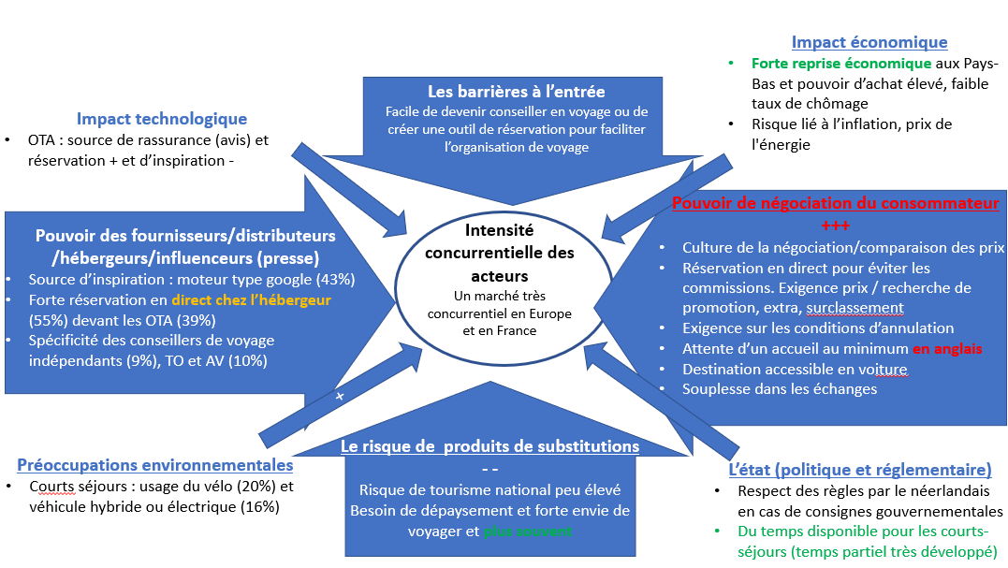
LES FORCES DE PORTER SUR LE MARCHE NEERLANDAIS
CLUB MARCHE EUROPEEN – JANVIER 2023
44

Slide 45
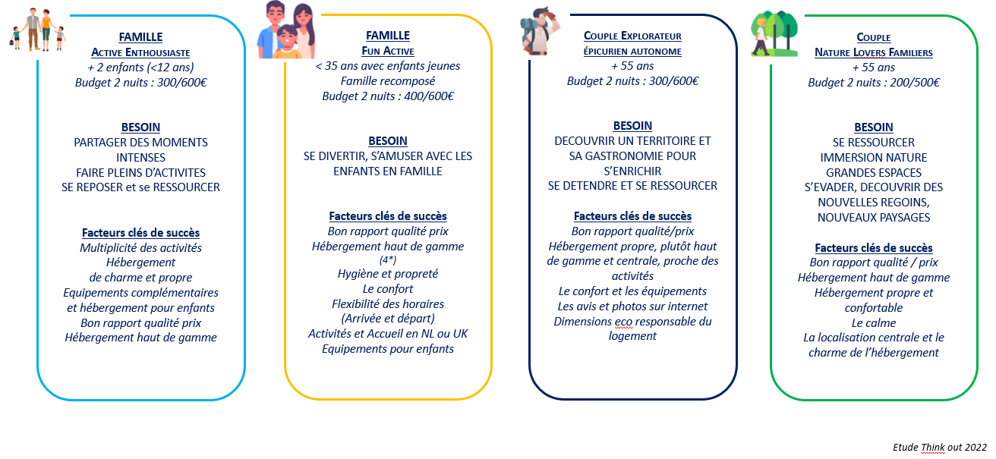
SEGMENTATION CLIENT MARCHE NL
CLUB MARCHE EUROPEEN – JANVIER 2023
45

Slide 46
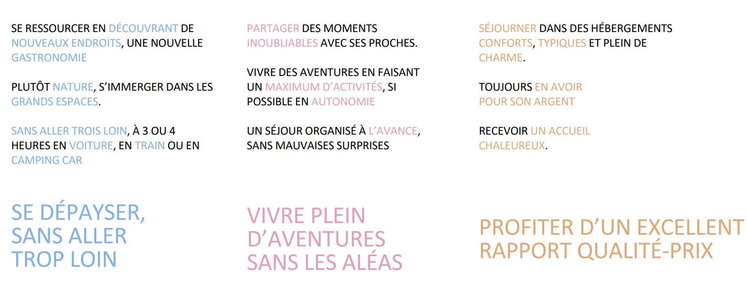
LES NEERLANDAIS EN COURT SEJOUR
CLUB MARCHE EUROPEEN – JANVIER 2023
46

Slide 47
SWOT DU MARCHE NEERLANDAIS
S
W
O
T
Forces
Faiblesses
Opportunités
Menaces
Accessibilité : 2h/4h de voiture
Grande diversité des activités proposées : culture, patrimoine, loisirs
Diversité géographique, les grands espaces préservés, les paysages (mer, littoral, campagne)
La gastronomie et l’art de vivre
La convivialité et la générosité
Lille et la métropole : spot attractif / the place to be
Rapport qualité prix attractif
​Contexte favorable au développement du tourisme de proximité, en dehors des sentiers battus, loin du tourisme de masse, tourné vers la nature
Prise de conscience écologique et préoccupation de l’empreinte carbone liée aux transports (accès en train/voiture vs avion)​ et par rapport au climat (météo plus clémente)
Le néerlandais aime être indépendant, prendre sa propre voiture
Image des Hauts de France, une région peu connue, un nom peu évocateur
Préjugés négatifs
Barrière de la langue : maîtrise partielle de l’anglais et très faible du néerlandais et de l’allemand. Manque de documentation en langues étrangères.
La même météo instable, faible dépaysement
Contexte économique : crises, pandémie, guerre, inflation, prix de l’énergie
Marché national, staycation
Concurrence des autres pays européens (Allemagne, Pays-Bas, Autriche…)
Concurrence des autres régions françaises (Normandie, Bretagne Champagne…)
Concurrence de Paris, plus connu
CLUB MARCHE EUROPEEN – JANVIER 2023
47

Slide 48
SYNTHESE DES FORCES DE PORTEUR ET DU SWOT
Les Pays Bas : Un marché à fort potentiel mais avec une forte exigence
Forte réservation en direct (55 %)
Influence des OTA pour les avis / conseils
=> Fort pouvoir de négociation du client parce que marché très orienté prix
La région possède d'important d'atouts pour séduire les touristes néerlandais :
Une grande diversité de paysages et d’activités
La gastronomie et la convivialité très appréciés par les néerlandais
Une offre avec un rapport qualité prix très attractif
Afin de positionner la région comme une véritable destination touristique pour des courts séjours, il faudra:
Travailler la notoriété et l'image de la région auprès des touristes néerlandais, tout en se différenciant des autres régions/ pays concurrents
Préparer l'accueil des néerlandais dans leur langue (à minima en anglais): guides touristiques néerlandophone, documentations et sites internet en néerlandais
CLUB MARCHE EUROPEEN – JANVIER 2023
48

Slide 49
BILAN 2022
&
PLAN D'ACTIONS 2023
Titre du document
49

Slide 50
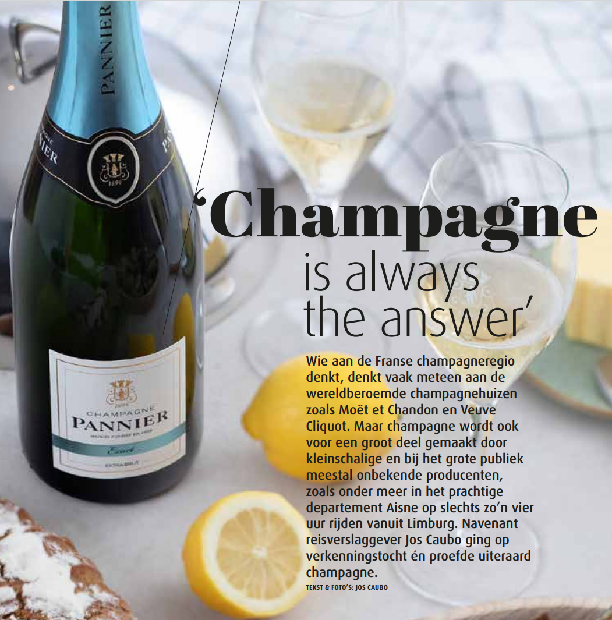
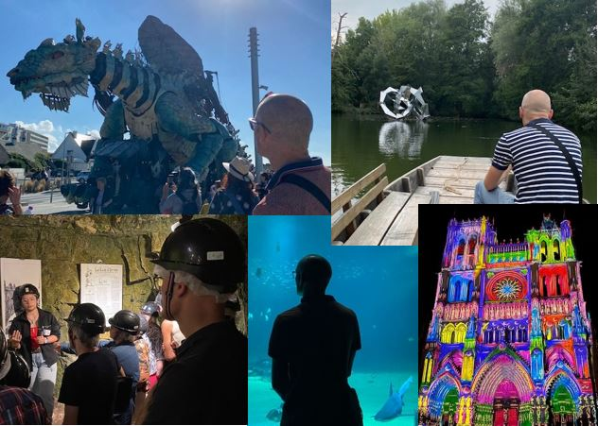
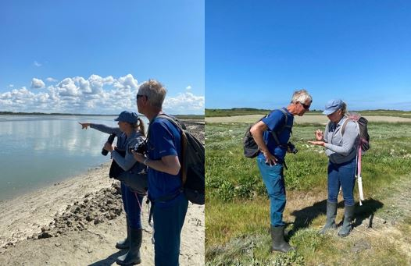
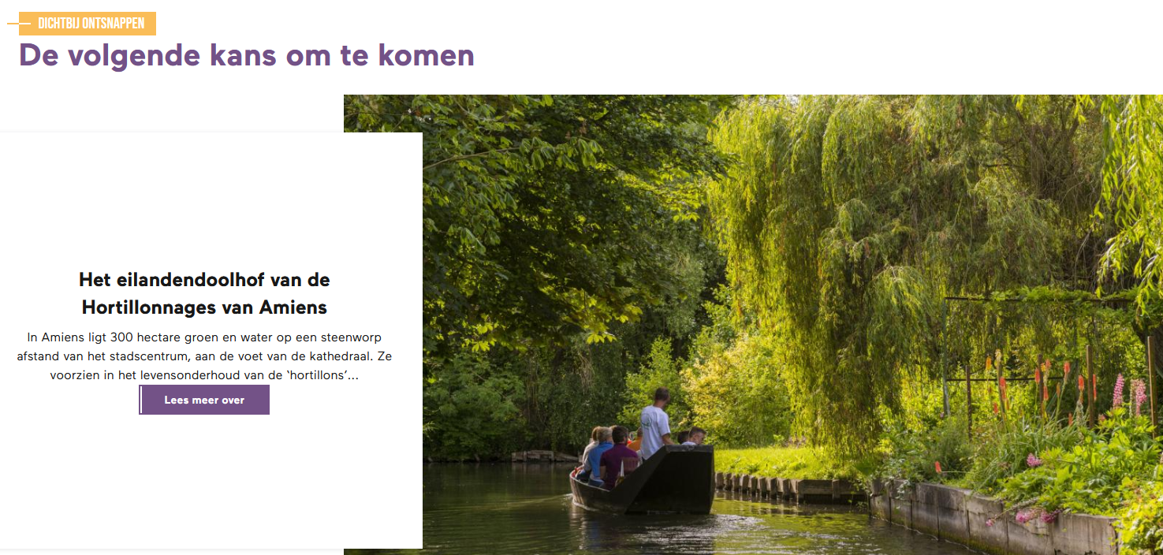
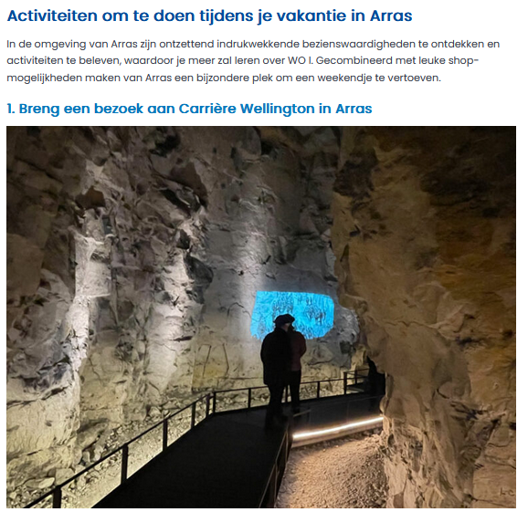
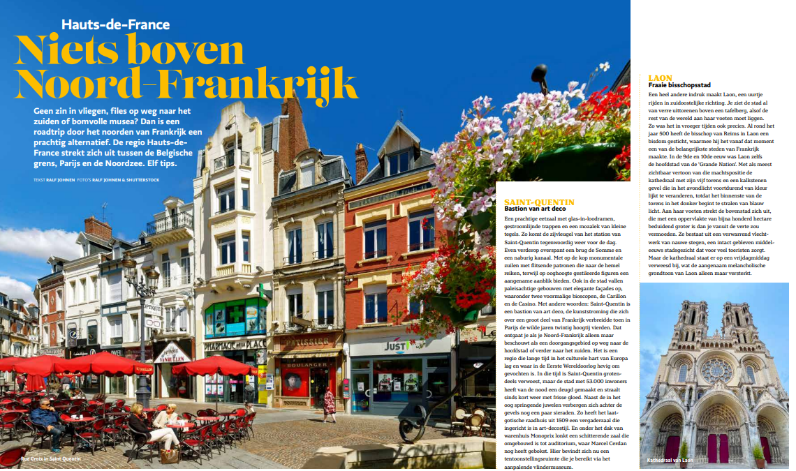
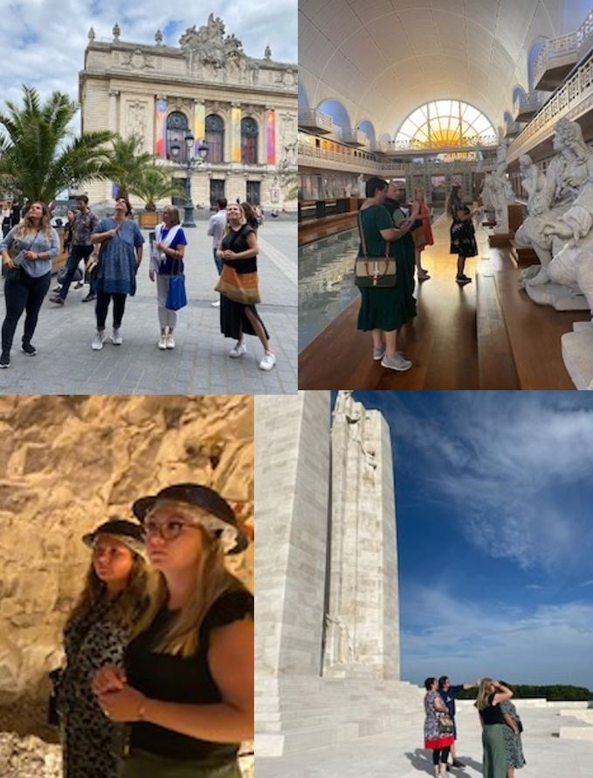
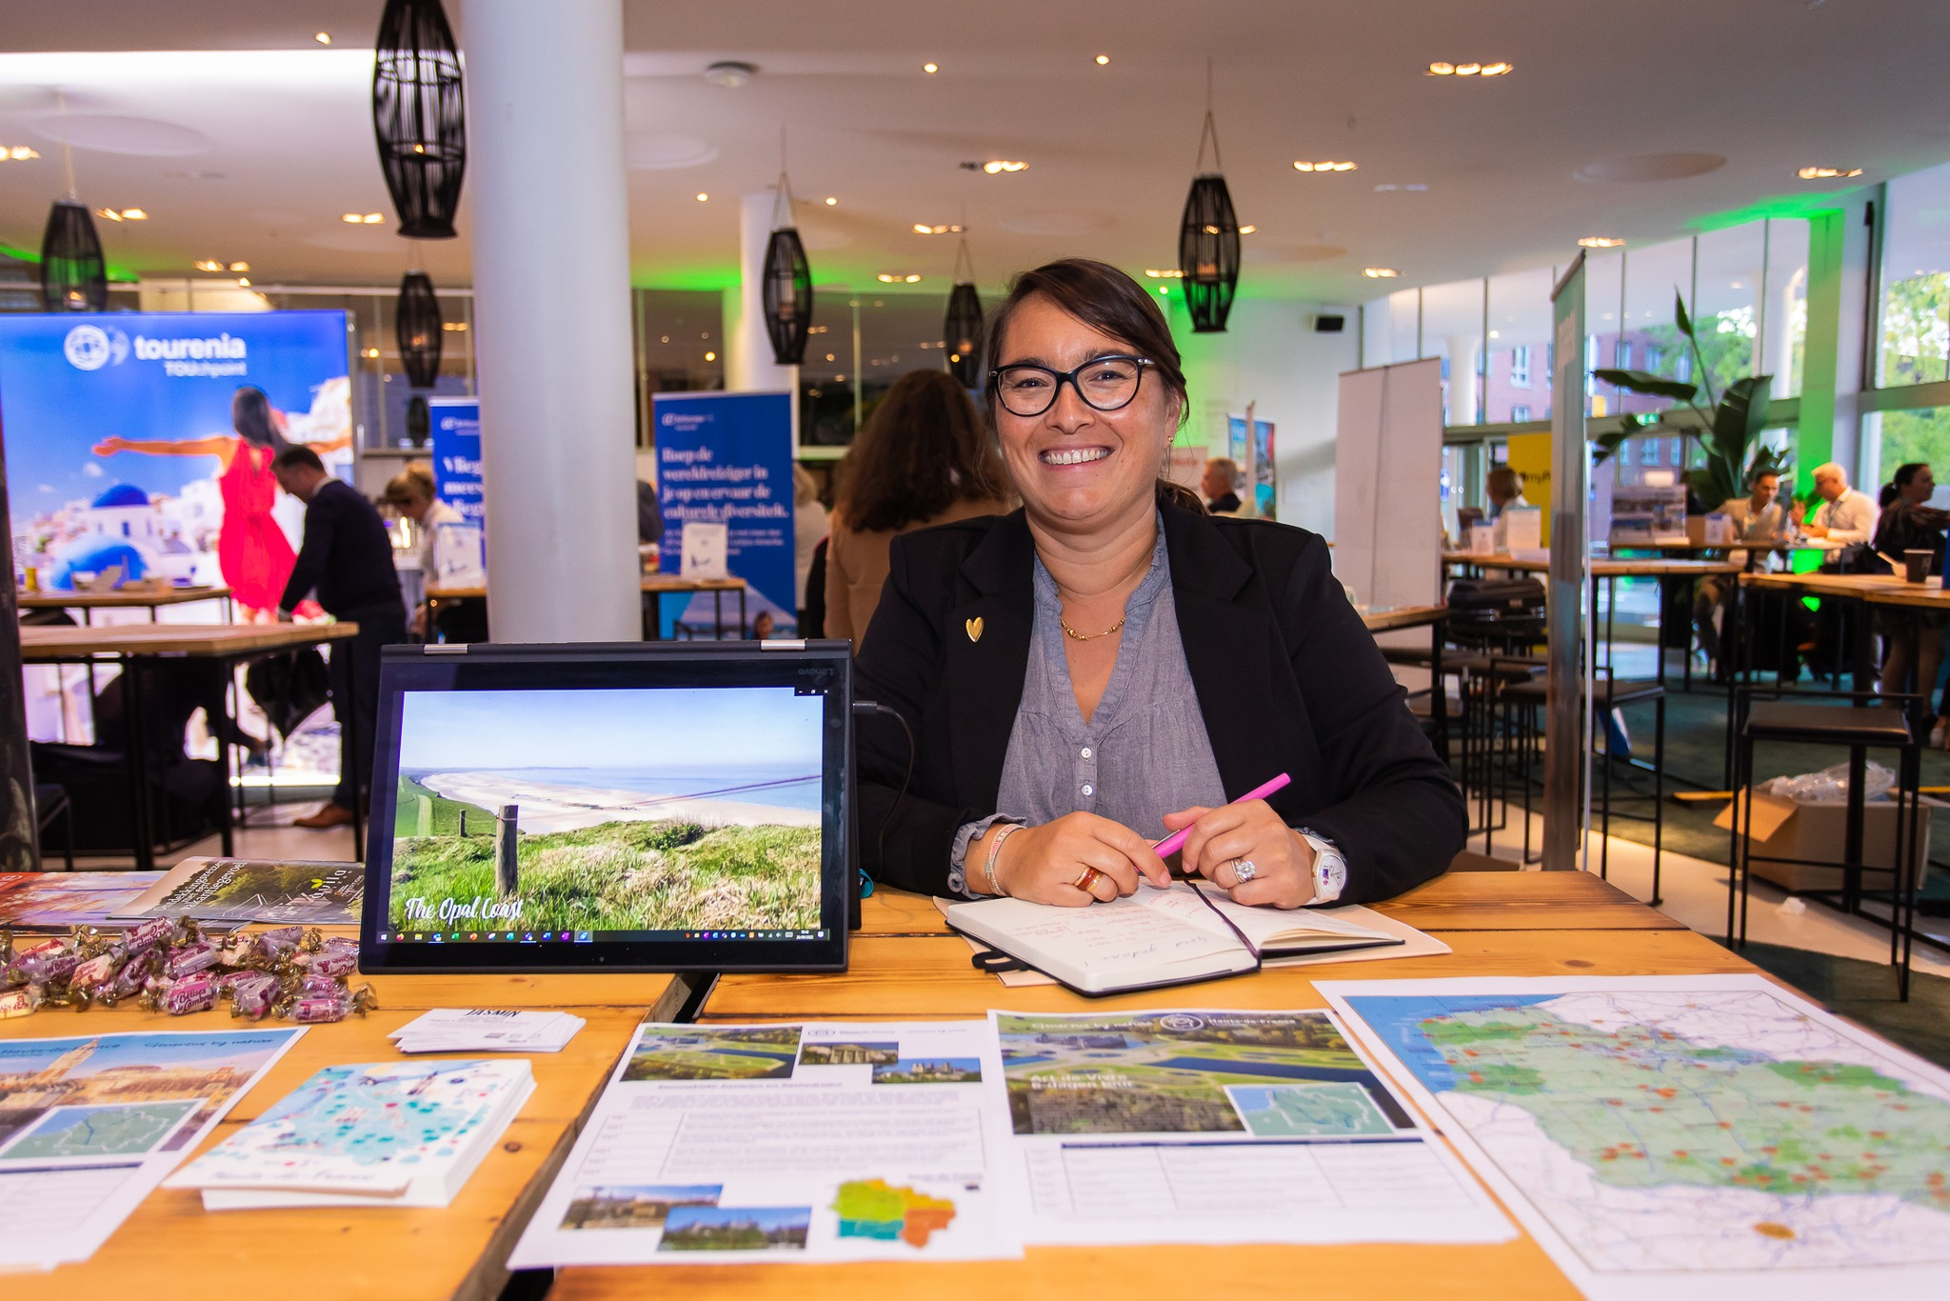
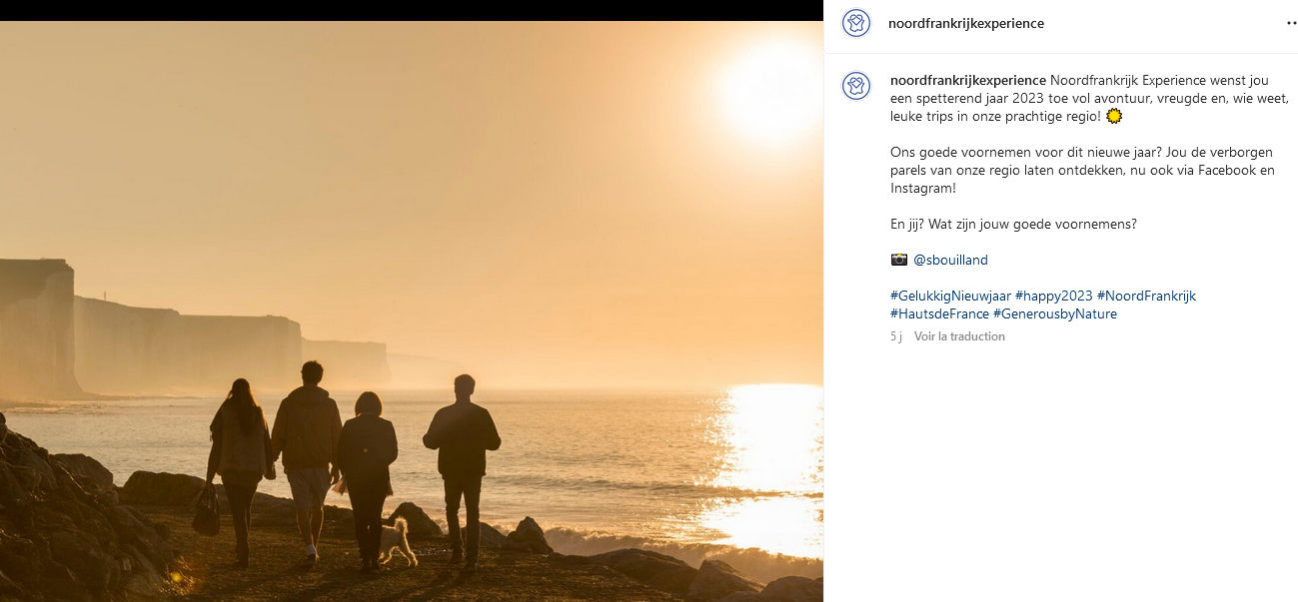
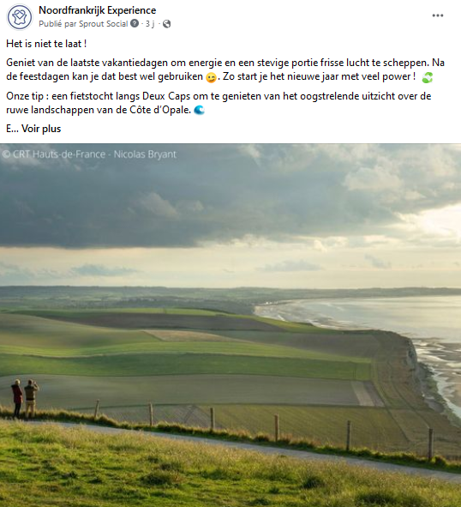
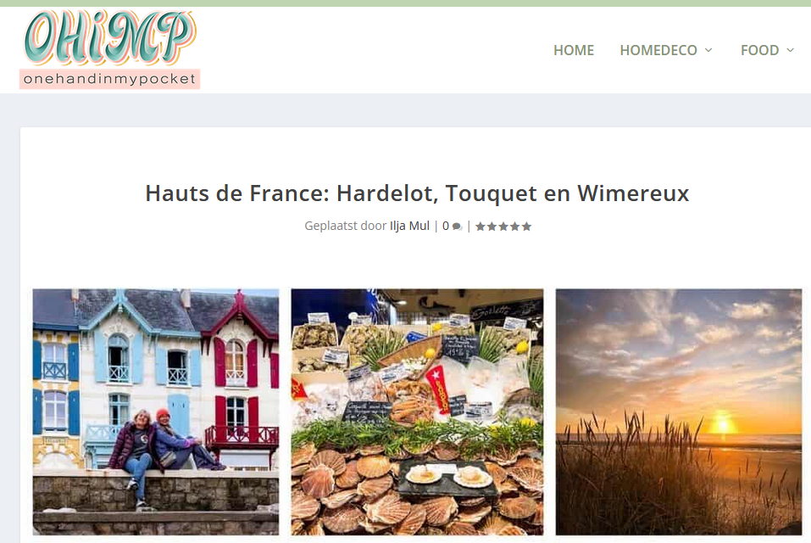
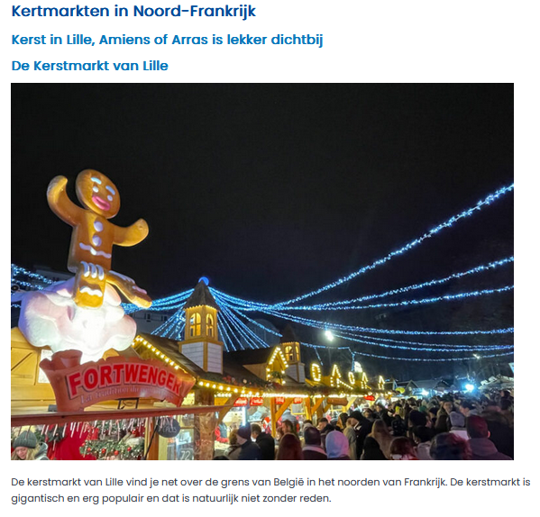
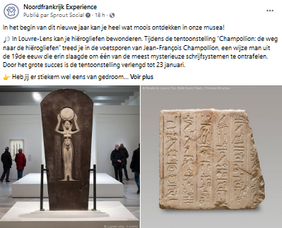
BILAN 2022
B2B
B2C
Presse
INDICATEURS CLÉS
Nombre de Tours operateurs rencontrés :
22 TO
Nombre d’eductour réalisés : 2
INDICATEURS CLÉS
7000 magazines envoyés
1229 abonnés au newsletter NL
INDICATEURS CLÉS
Nombre d’Accueil presse:
6 accueils individuels
Parutions Presse:
13 Print/blog
CLUB MARCHE EUROPEEN – JANVIER 2023
50
Notes:
B2C : envoi de 7 000 magazine Esprit Hauts de France avec magazine ciblé coupl/famille Leven in Frankrijk / Community management

Slide 51
PLAN D’ACTION B2B 2023
Renforcer et noyer des relations avec les TO et agence de voyage spécialisées
    Rendez-vous en France (Mars 2023)
    Rencontre B2B Explore France (Janvier 2023)
ACCOMPAGNEMENT DES TOs ET EDUCTOURS
  Eductours pour faire découvrir et vivre les HDF par les prescripteurs néerlandais influents (recrutement lors de l’event Atout France 31 janvier)
  Eductour Voyage culinaire Sept 2023
  Eductour Découverte HDF printemps 2023
ACCOMPAGNEMENT DES PARTENAIRES EN REGION
  Réunion annuelle du club marché (janvier 2023)
  Proposer un accompagnement monétisé aux acteurs
  sur les promesses clients NL pour créer l’offre adapté et ciblé
ENJEUX
Installer une relation de confiance avec les professionnels sur le marché néerlandais
Créer une porte d’entrée sur le marché avec les TO et agences de voyage spécialisées pour inspirer les néerlandais
Travailler l’image des Hauts de France auprès des professionnelles en s’appuyant sur une communication produits
METHODE
Développer le référencement et animer le réseau de distribution et son offre très riche aux TO & agences spécialisées (scolaire)
Thématique
Cyclo tourisme, slow tourisme , eco tourisme, culture, nature, festivales/ évènements tendances
CIBLES PRIORITAIRES
Famille actives enthousiastes (34 %)
Nature Lovers familiers (23 %)
Les Fun Actives (19%)
Explorateurs Epicuriens autonome (18%)
Budget 4 000 €
CLUB MARCHE EUROPEEN – JANVIER 2023
51

Slide 52
PLAN D’ACTION B2C 2023
Stratégie Marketing Digitale
SITE PORTAIL Esprit Hauts de France en néerlandais
  Production de contenu en fonction des attentes de nos cibles (traduction de contenus régulier du site Fr : Nature, culture, Braderie, Festivale, vélo-route,… )
  Newsletter x 2 pour informer et créer de la visibilité
  Traduction d’un guide à télécharger ou magazine EHDF pdf : recrutement d’abonnés (livret Famille T1 2023)
  -> Participation aux salons B2C : Fiets & WandelBeurs en fev 2023
CAMPAGNE D’INBOUND
  Campagnes d’acquisition via réseaux sociaux & partenaires locaux
  Production de newsletter thématiques
CAMPAGNE OUTBOUND
  Communité management externe :
  Insta et Facebook
ENJEUX
Développer la notoriété et l’attractivité de la destination Hauts-de-France auprès du public néerlandais en s’appuyant sur une communication produits en cohérence aves la segmentation marketing du marché.
METHODE
Avec les partenaires, construire des produits en réponse aux attentes des segments de clientèles ciblées. Enrichir une base de données qualifiées à travers le marketing digital (Inbound and Outbound Marketing)
CIBLES PRIORITAIRES PRESSENTIS
Couples (Nature lovers & explorateurs épicuriens autonomes)
Famille ( Famille active & Fun Famille)
Zone de chalandise
De la frontière néerlandaise jusqu’à Amsterdam incl.
Thématique
Cyclo tourisme, tourisme eco responsable, activité outdoor, festivales, évènements tendance, nature
Budget 23 400 €
CLUB MARCHE EUROPEEN – JANVIER 2023
52

Slide 53
PLAN D’ACTION PRESS 2023
Promouvoir la destination et son offre touristique auprès des journalistes et influenceurs
Média Event Atout France à Amsterdam (Fev 2023)
  pour rencontrer et présenter les HDF afin de toucher les lecteurs ciblés et être visible pour inspirer vers le voyage en HDF
Développer la notoriété de la destination HdF à travers des reportages et articles
Partenariat avec magazine spécialisée voyage & art de vivre Leven in Frankrijk NL : 3 publirédactionnel
Organiser des accueils presse qui permettent aux journalistes de vivre des expériences en lien avec notre stratégie (B to C et B to B) et qui débouchent sur des articles avec un atterrissage sur le site portail NL et augmenter le nombre de followers Insta & Facebook
  Accueil presse European Gastronomy 2023 (Explorateurs Epicuriens autonome )
  Accueil presse Culture / Evènement (Famille actives enthousiastes)
  Accueil presse nature : espace & activité (Nature Lovers familiers)
  Autres accueils presse selon opportunité
ENJEUX
Décliner la communication produits à travers les relations presse en cohérence avec la segmentation marketing.
Population très connectée et autonome dans l’organisation de ses séjours.
METHODE
Mettre en valeur à travers les relations presse , les produits touristiques crées avec les partenaires en cohérence avec la segmentation marketing.
Définition de cibles presse prioritaires en fonction de la segmentation marketing du marché
Promouvoir la destination, les nouveautés et notre offre touristique aux journalistes et influenceurs néerlandais pour se faire connaitre et être visible
Thèmes prioritaires : dépaysement à proximité, nature, cyclo tourisme, tourisme eco responsable, gastronomie, art de vivre typique français
CIBLES PRIORITAIRES
Famille actives enthousiastes (34 %)
Nature Lovers familiers (23 %)
Les Fun Actives (19%)
Explorateurs Epicuriens autonome (18%)
ACCOMPAGNEMENT DES PARTENAIRES HdF
Sollicitation lors des accueils de presse, co-organisation des accueils presse
Budget 19 500 €
CLUB MARCHE EUROPEEN – JANVIER 2023
53

Slide 54



MERCI
Des questions ?
Nous sommes à votre disposition :
Marché Allemand : Myriam Maes - myriam.maes@hautsdefrancetourisme.com
Marché BE et NL : Jasmin Dubos - jasmin.dubos@hautsdefrancetourisme.com
Marché Britannique: Benoît Guilleux – benoit.guilleux@hautsdefrancetourisme.com
CLUB MARCHE EUROPEEN – JANVIER 2023
54

Slide 55





SIÈGE SOCIAL : 3 rue Vincent Auriol
CS 11116 - 80011 AMIENS Cedex 1
5 rue des Précurseurs - CS 90484
59654 VILLENEUVE D’ASCQ Cedex
WEB
WWW.WEEKEND-ESPRITHAUTSDEFRANCE.COM
WWW.TOURISME-EN-HAUTSDEFRANCE.COM
WWW.HAUTSDEFRANCEMEETINGS.COM
E-mail
contact@hautsdefrancetourisme.com
Téléphone
+33 (0)3.22.22.33.66
Avec le soutien financier de la Région Hauts-de-France

